Slide 1


منصة رفاد
للاعتماد المدرسي وضمان جودة التعليم
تحت إشراف وزارة التربية والتعليم
الدورة التدريبية الشاملة على المنصة
قسم الجودة والاعتماد المدرسي — إدارة التربية والتعليم، مديرية الجراحي، محافظة الحديدة
Notes:
رحّب بالمتدربين، وعرّف بنفسك وبمسار الدورة ومدتها. وزّع البطاقات التدريبية والكتيّب، ثم نفّذ الاختبار القبلي قبل الشريحة التالية.

Slide 2
مقدمة الدورة
أهداف الدورة
في نهاية الدورة يستطيع كل متدرب أن:
• يدخل المنصة بأمان ويحمي حسابه، من الكمبيوتر والجوال.
• يفهم فكرة المنصة: الاستمارة، والمقياس، ودورة نقطة الضعف.
• يؤدي مهام دوره كاملة دون مساعدة.
• يرفع الشواهد بأي صيغة وينزّل البيانات بالصيغة التي يحتاجها.
• يتواصل عبر المنصة: مراسلات، وإعلانات، واجتماعات، ومواد.
• يحل المشكلات الشائعة بنفسه.
2
منصة رفاد للاعتماد المدرسي وضمان جودة التعليم — الدورة التدريبية الشاملة
Notes:
اربط كل هدف بعمل المتدرب اليومي. اسأل: ما الذي تتوقعه من هذه الدورة؟ واكتب التوقعات على اللوح.

Slide 3

مقدمة الدورة
ما هي منصة رفاد؟
نظام إلكتروني يعمل من المتصفح، يحوّل استمارة التقييم الذاتي إلى دورة رقمية:
1. المدرسة تقيّم نفسها باختبار تفاعلي إجباري.
2. نقاط الضعف تُرصد تلقائياً وتوضع لها خطط تحسين.
3. المدرسة تنفّذ وتعلن التحسّن بالشواهد.
4. الإدارة تعتمد التحسّن أو تعيده بسبب واضح.
5. التكريم مبني على البيانات بشهادات لها رمز تحقق.
3
منصة رفاد للاعتماد المدرسي وضمان جودة التعليم — الدورة التدريبية الشاملة
Notes:
أكّد أن المنصة لا تحتاج تثبيت برنامج، وأنها تعمل على الجوال. الفكرة الأساسية: من الورق إلى دورة تحسين مستمرة تُرى فيها القصة كاملة.

Slide 4
مقدمة الدورة
من يستخدم المنصة؟
ماذا يفعل | المستخدم
رئيس قسم الجودة والاعتماد المدرسي: الحسابات، واختيار المفتشين ومشرفي المحافظة، وإسناد المدارس، والاعتماد والشهادات | مدير النظام
اطلاع ومتابعة لكل المدارس ونتائجها وتقاريرها، دون أي تعديل | مشرف المحافظة
مدارسه المسندة فقط: الزيارات والتقييم الميداني، واعتماد التحسينات أو إعادتها | المفتش / الموجّه التربوي
مدرسته فقط: الاختبار التفاعلي، والاستمارة، وخطط التحسين، والشواهد | مدير المدرسة
يعمل مع المدير على استمارة مدرسته، ويراجع شواهد المعلمين | منسق الجودة بالمدرسة
يرفع ملفات إنجازه، ويتواصل، ويشارك المواد التعليمية | المعلم
4
منصة رفاد للاعتماد المدرسي وضمان جودة التعليم — الدورة التدريبية الشاملة
Notes:
اطلب من كل متدرب أن يحدد دوره في الجدول. وضّح أن القائمة الجانبية تختلف حسب الدور، وأن كل مستخدم لا يرى إلا نطاقه.

Slide 5
مقدمة الدورة
بنية الاستمارة: 7 معايير و109 مؤشرات
الوزن | المعيار | #
15% | الإدارة المدرسية | 1
20% | المعلمون والكوادر الإدارية والخدمية | 2
15% | المتعلمون | 3
20% | التعليم والتعلم | 4
15% | البيئة المدرسية | 5
5% | الشراكة المجتمعية | 6
10% | ضمان الجودة والتحسين المستمر | 7
لكل مؤشر: الأدلة والشواهد المطلوبة، وأداة التحقق، والتقدير، والملاحظات.
5
منصة رفاد للاعتماد المدرسي وضمان جودة التعليم — الدورة التدريبية الشاملة
Notes:
الاستمارة الرسمية من مجلس الاعتماد الأكاديمي وضمان جودة التعليم. المعايير الفرعية داخل كل معيار، ثم المؤشرات.

Slide 6
مقدمة الدورة
مقياس التقدير
معناه في المنصة | الدرجة | التقدير
نقطة ضعف تتطلب خطة تحسين | 0 | غير متحقق
نقطة ضعف تتطلب خطة تحسين | 1 | متحقق بدرجة ضعيفة
مقبول | 2 | متحقق بدرجة متوسطة
محقَّق | 3 | متحقق
ويمكن للمدير وضع «إشارة ضعف يدوية» على مؤشر متوسط يحتاج معالجة.
6
منصة رفاد للاعتماد المدرسي وضمان جودة التعليم — الدورة التدريبية الشاملة
Notes:
ركّز على أن الدرجتين 0 و1 تعنيان نقطة ضعف وخطة إلزامية.

Slide 7
مقدمة الدورة
دورة حياة نقطة الضعف
تحسّن معتمد
تحسّن — بانتظار الاعتماد
قيد التنفيذ
خطة موضوعة
ضعيف — يحتاج خطة
←
←
←
←
الإدارة تعتمد
«تمّت المعالجة وتحسّن»
«بدأنا التنفيذ»
المدرسة
تلقائياً
كل خطوة تُسجَّل في تاريخ المؤشر ولا تُحذف، فترى الإدارة القصة كاملة. وإن أعادت الإدارة التحسّن، يعود المؤشر إلى «قيد التنفيذ».
7
منصة رفاد للاعتماد المدرسي وضمان جودة التعليم — الدورة التدريبية الشاملة
Notes:
اشرح الألوان واحداً واحداً، ومن يغيّر كل حالة. هذه الألوان ستراها المدرسة والإدارة في كل مكان.

Slide 8
مقدمة الدورة
المعيار المحقَّق والتكريم
يُعدّ المعيار محقَّقاً بالكامل إذا:
1. قُيّمت كل مؤشراته.
2. لا توجد فيه نقطة ضعف مفتوحة.
3. نسبة تحققه 80% فأكثر.
شهادة التكريم تُبنى على المعايير المحقَّقة والتحسينات المعتمدة فقط، وتحمل رمز تحقق يتأكد منه أي شخص.
كل استمارة مرتبطة بـعام دراسي؛ يبدأ العام الجديد تلقائياً في أغسطس مع مقارنة بالعام السابق.
8
منصة رفاد للاعتماد المدرسي وضمان جودة التعليم — الدورة التدريبية الشاملة
Notes:
الرسالة: الصدق في التقييم لا يضر المدرسة؛ نقطة الضعف المعالَجة تصبح سبباً للتكريم.

Slide 9

الوحدة الأولى: أساسيات المنصة
الدخول إلى المنصة
1. افتح رابط المنصة في المتصفح (Chrome أو Edge أو Safari).
2. اضغط «الدخول إلى المنصة».
3. اكتب البريد أو اسم المستخدم كما في بطاقتك. مدير المدرسة: غالباً رمز المدرسة.
4. اكتب كلمة المرور ثم «الدخول».
انتبه: لوحة مفاتيح إنجليزية · 5 محاولات خاطئة = قفل 15 دقيقة.
9
منصة رفاد للاعتماد المدرسي وضمان جودة التعليم — الدورة التدريبية الشاملة
Notes:
وزّع البطاقات التدريبية الآن، ونفّذ الدخول مع المتدربين خطوة بخطوة. نبّه إلى لغة لوحة المفاتيح.

Slide 10
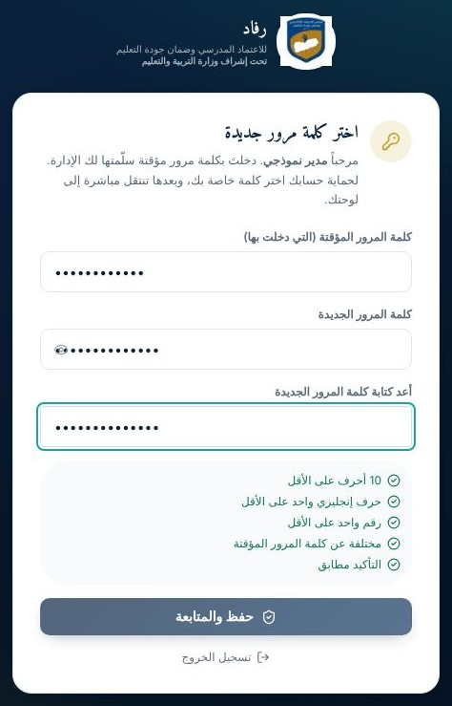
الوحدة الأولى: أساسيات المنصة
تغيير كلمة المرور المؤقتة
عند أول دخول تظهر صفحة «اختر كلمة مرور جديدة»:
1. اكتب الكلمة المؤقتة من بطاقتك.
2. اكتب كلمة جديدة وأكّدها.
3. راقب الشروط حتى تخضرّ:
10 أحرف على الأقل · حرف إنجليزي · رقم · مختلفة عن المؤقتة.
4. «حفظ والمتابعة».
مثال لكلمة قوية سهلة التذكّر: Madrasati2026Noor
10
منصة رفاد للاعتماد المدرسي وضمان جودة التعليم — الدورة التدريبية الشاملة
Notes:
تأكد أن كل متدرب كتب كلمته الجديدة في مكان آمن خاص به. هذا التمرين 1-1.

Slide 11
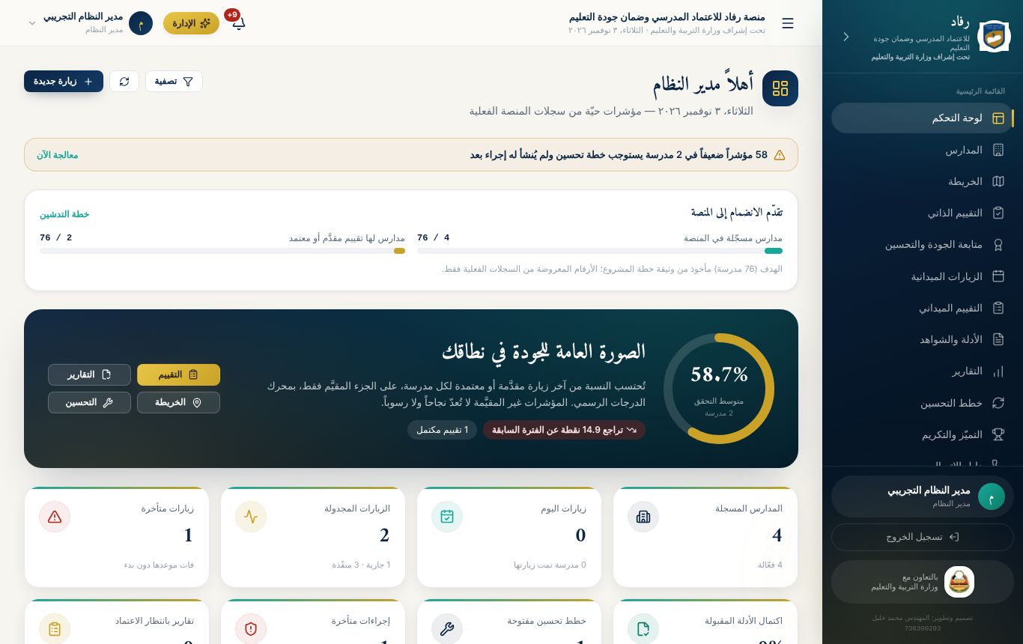
الوحدة الأولى: أساسيات المنصة
واجهة المنصة
• القائمة الجانبية: أقسام دورك فقط. على الجوال من زر ☰.
• الشريط العلوي: الإشعارات 🔔 وقائمة حسابك.
• لوحة التحكم: ملخص ما يهمك الآن، حسب دورك.
• تسجيل الخروج: أسفل القائمة، ويُنهي جلساتك على كل الأجهزة.
القسم غير المتاح لدورك يعرض رسالة «هذا القسم غير متاح لحسابك».
11
منصة رفاد للاعتماد المدرسي وضمان جودة التعليم — الدورة التدريبية الشاملة
Notes:
اطلب من متدربين بدورين مختلفين مقارنة قائمتيهما (تمرين 1-2).

Slide 12
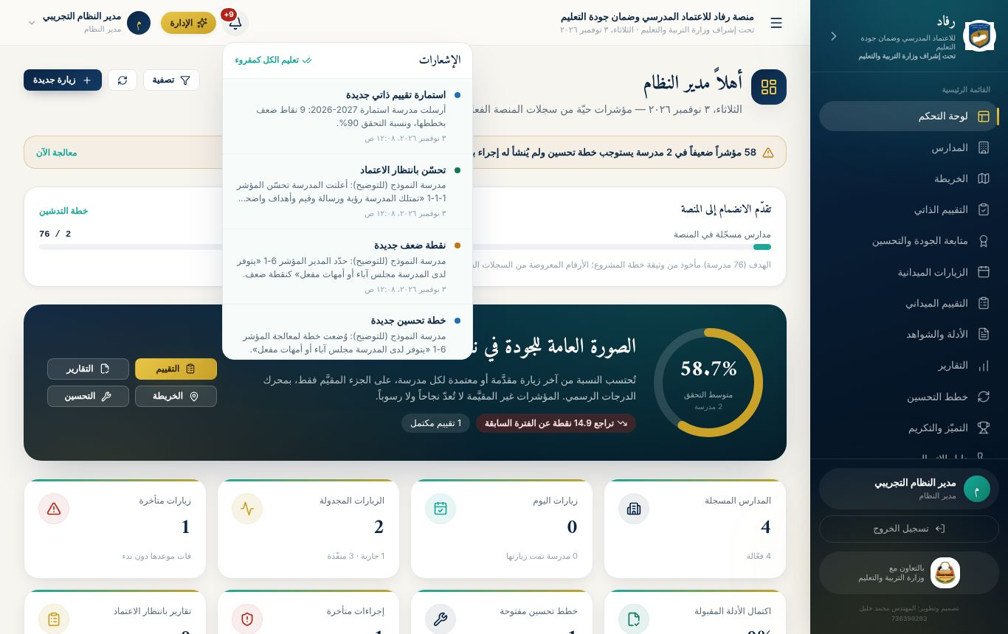
الوحدة الأولى: أساسيات المنصة
الإشعارات
الرقم الأحمر على 🔔 = إشعارات غير مقروءة.
اضغط الإشعار لتفتح الصفحة المعنية.
أمثلة:
• المدرسة: خطة اقترب موعدها أو تأخرت، اعتماد أو إعادة تحسّن، تذكير.
• الإدارة: استمارة وصلت، تحسّن بانتظار الاعتماد.
• المعلم: نتيجة مراجعة ملف، رسالة جديدة.
«تعليم الكل كمقروء» لتفريغ العداد.
12
منصة رفاد للاعتماد المدرسي وضمان جودة التعليم — الدورة التدريبية الشاملة
Notes:
الإشعارات هي محرك العمل اليومي؛ عوّد المتدربين على فتحها يومياً.

Slide 13
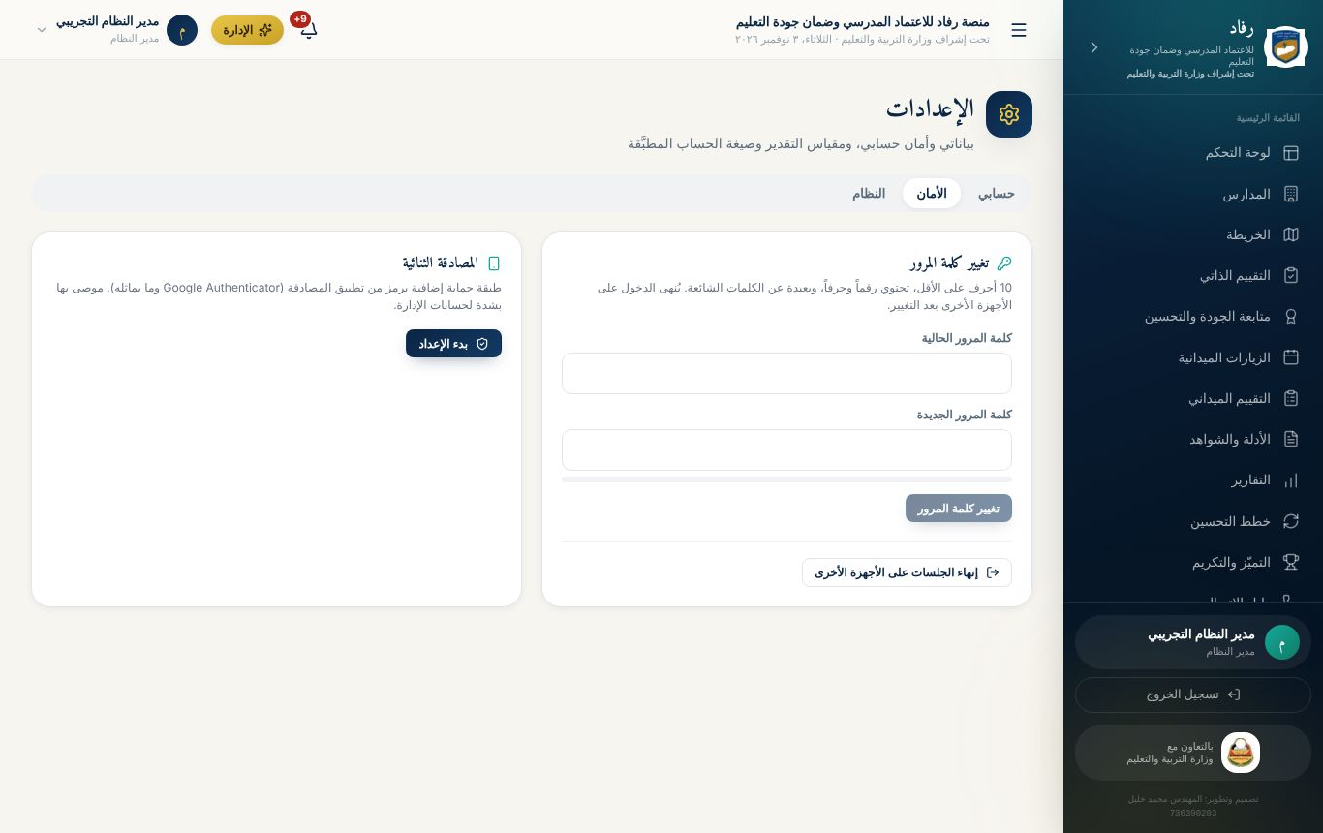
الوحدة الأولى: أساسيات المنصة
الإعدادات وحماية الحساب
• حسابي: الاسم والهاتف، وآخر عمليات الدخول.
• الأمان: تغيير كلمة المرور، والمصادقة الثنائية، وإنهاء الجلسات على الأجهزة الأخرى.
• النظام: مقياس التقدير وصيغة الحساب (للاطلاع).
تفعيل المصادقة الثنائية:
تطبيق Google Authenticator ← «بدء الإعداد» ← مسح رمز QR ← الأرقام الستة ← «تفعيل».
13
منصة رفاد للاعتماد المدرسي وضمان جودة التعليم — الدورة التدريبية الشاملة
Notes:
المصادقة الثنائية موصى بها بشدة لحسابات الإدارة ومدراء المدارس. نفّذها مع من يملك هاتفاً ذكياً.

Slide 14
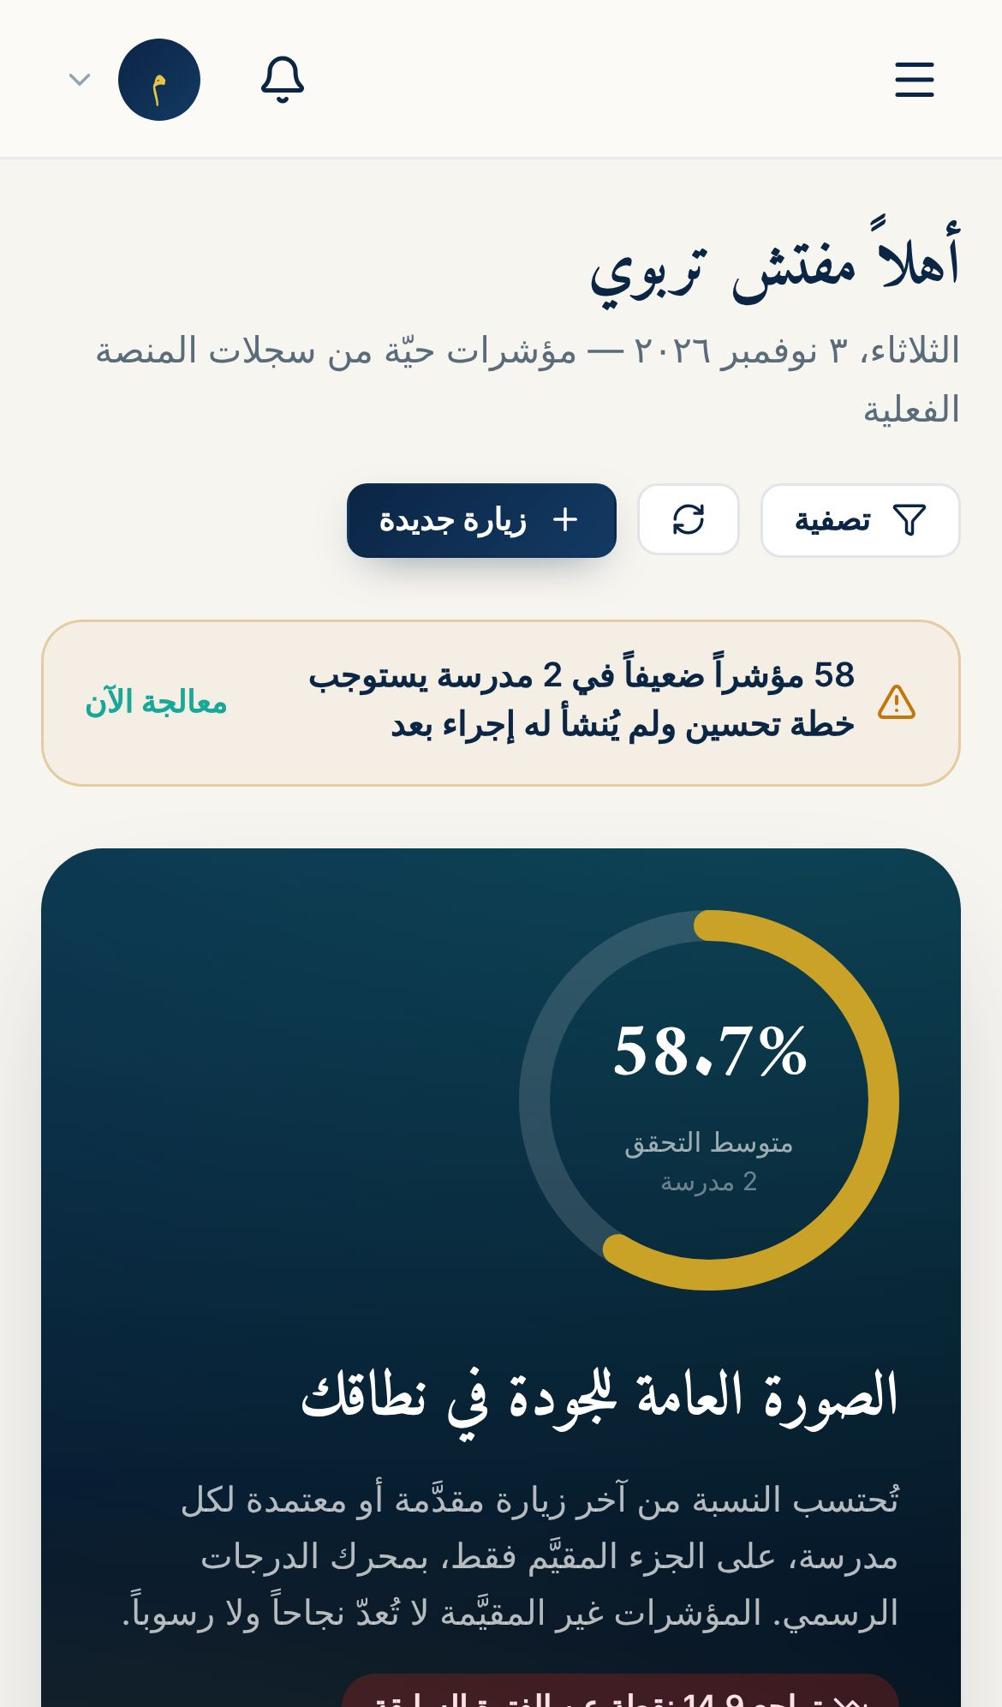
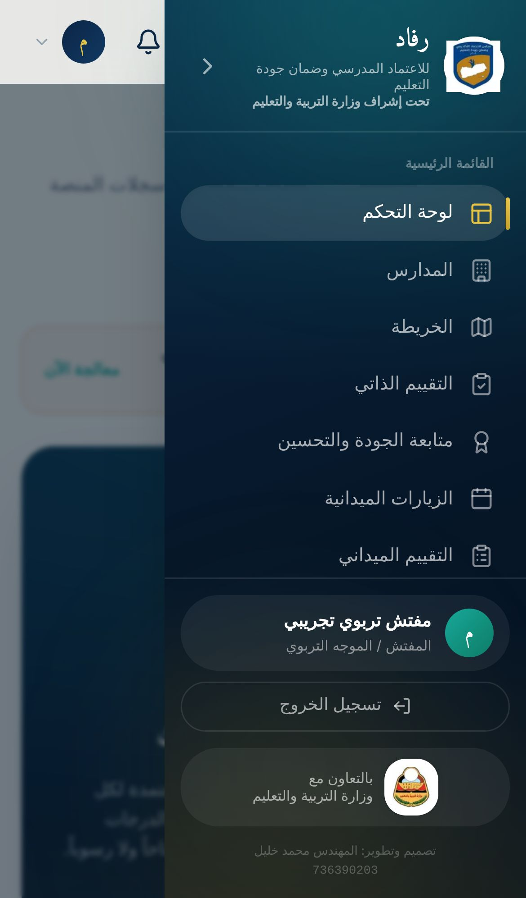
الوحدة الأولى: أساسيات المنصة
المنصة على الجوال
المنصة تعمل كاملة على الجوال، وتُثبَّت كتطبيق:
1. افتح الرابط في متصفح الجوال.
2. قائمة المتصفح ← «إضافة إلى الشاشة الرئيسية».
3. افتح المنصة من أيقونة رفاد.
التقييم الميداني يعمل حتى دون إنترنت، ويُرفع تلقائياً عند عودة الاتصال.
14
منصة رفاد للاعتماد المدرسي وضمان جودة التعليم — الدورة التدريبية الشاملة
Notes:
تمرين 1-4. ساعد من لا يجد خيار الإضافة؛ يختلف مكانه بين أندرويد وآيفون.

Slide 15
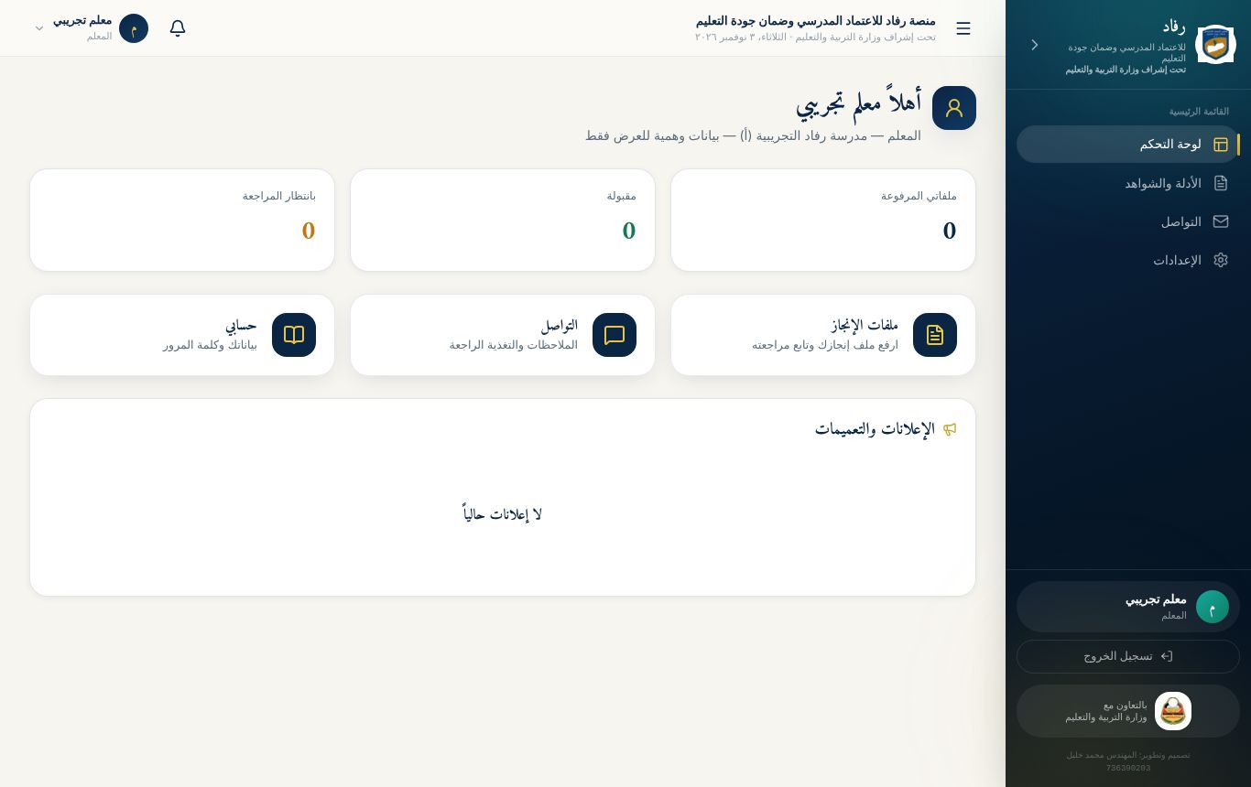
الوحدة الثانية: المعلم
لوحة المعلم
قائمة المعلم: لوحة التحكم · الأدلة والشواهد · التواصل · الإعدادات.
• بطاقات: ملفاتي المرفوعة · مقبولة · بانتظار المراجعة.
• انتقال سريع: ملفات الإنجاز، والتواصل، وحسابي.
• الإعلانات والتعميمات.
المعلم يرى ما رفعه بنفسه فقط.
15
منصة رفاد للاعتماد المدرسي وضمان جودة التعليم — الدورة التدريبية الشاملة
Notes:
طمئن المعلمين: ملفاتهم لا يراها زملاؤهم، بل إدارة المدرسة والمنسق والمفتش ومدير النظام.

Slide 16
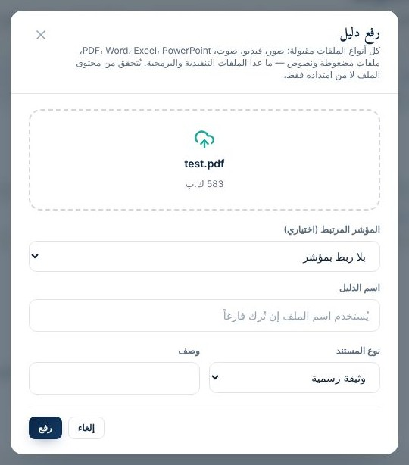
الوحدة الثانية: المعلم
رفع ملف إنجاز
1. الأدلة والشواهد ← «رفع دليل».
2. «اسحب الملف هنا أو اضغط للاختيار».
3. المؤشر المرتبط (اختياري).
4. اسم الدليل (أو يُستخدم اسم الملف).
5. نوع المستند: خطة، تقرير، محضر، سجل، صورة ميدانية…
6. وصف (اختياري) ← «رفع».
أي صيغة شائعة: صورة، فيديو، صوت، PDF، Word، Excel، PowerPoint، ZIP.
16
منصة رفاد للاعتماد المدرسي وضمان جودة التعليم — الدورة التدريبية الشاملة
Notes:
تمرين 2-1. تأكد أن كل متدرب لديه ملف صغير جاهز على جهازه.

Slide 17
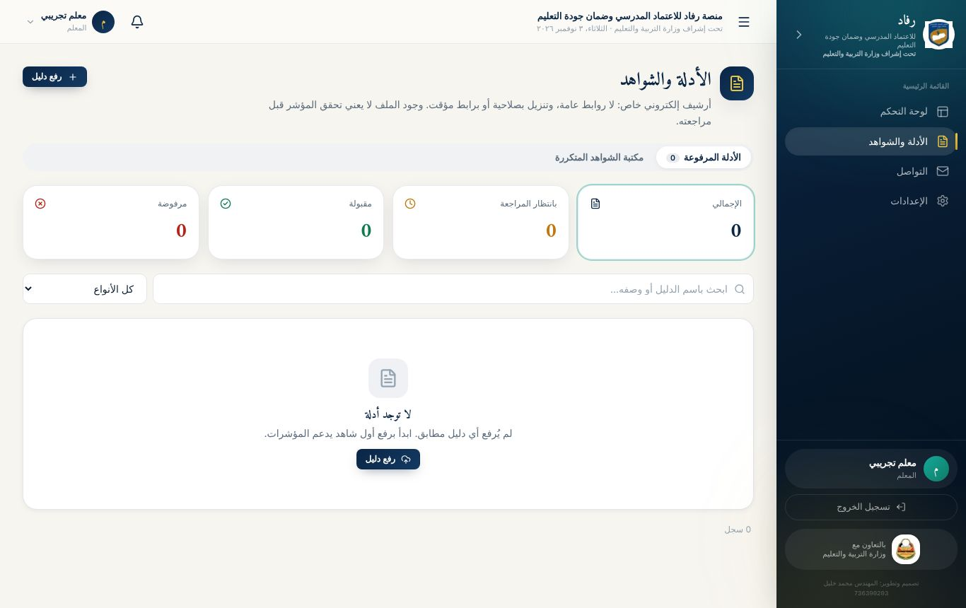
الوحدة الثانية: المعلم
متابعة الملفات
الحالات: 🟠 بانتظار المراجعة · 🟢 مقبول · 🔴 مرفوض
أزرار كل ملف:
👁 معاينة · ⬇ تنزيل · 📋 رابط مؤقت (5 دقائق) · 🕘 سجل النسخ · 🔄 نسخة جديدة
ملاحظة المراجعة تظهر تحت الملف، وهي إلزامية عند الرفض.
يراجع الملفات: منسق الجودة بالمدرسة، أو المفتش، أو مدير النظام.
17
منصة رفاد للاعتماد المدرسي وضمان جودة التعليم — الدورة التدريبية الشاملة
Notes:
تمرين 2-2: المعاينة والتنزيل.

Slide 18
الوحدة الثانية: المعلم
إذا رُفض ملفك
1. اقرأ ملاحظة المراجعة لتعرف السبب.
2. صحّح الملف: صورة أوضح، أو وثيقة مكتملة.
3. اضغط 🔄 «رفع نسخة جديدة» على الملف نفسه.
4. اختر الملف المصحّح ← «رفع».
النتيجة: تُحفظ النسخة القديمة في سجل النسخ، ويظهر «نسخة 2»، وتعود الحالة إلى بانتظار المراجعة.
لا ترفع ملفاً جديداً منفصلاً؛ يضيع تاريخ المراجعة.
18
منصة رفاد للاعتماد المدرسي وضمان جودة التعليم — الدورة التدريبية الشاملة
Notes:
تمرين 2-3 الثنائي: ارفض ملف المتدرب بملاحظة، ثم دعه يرفع نسخة جديدة.

Slide 19
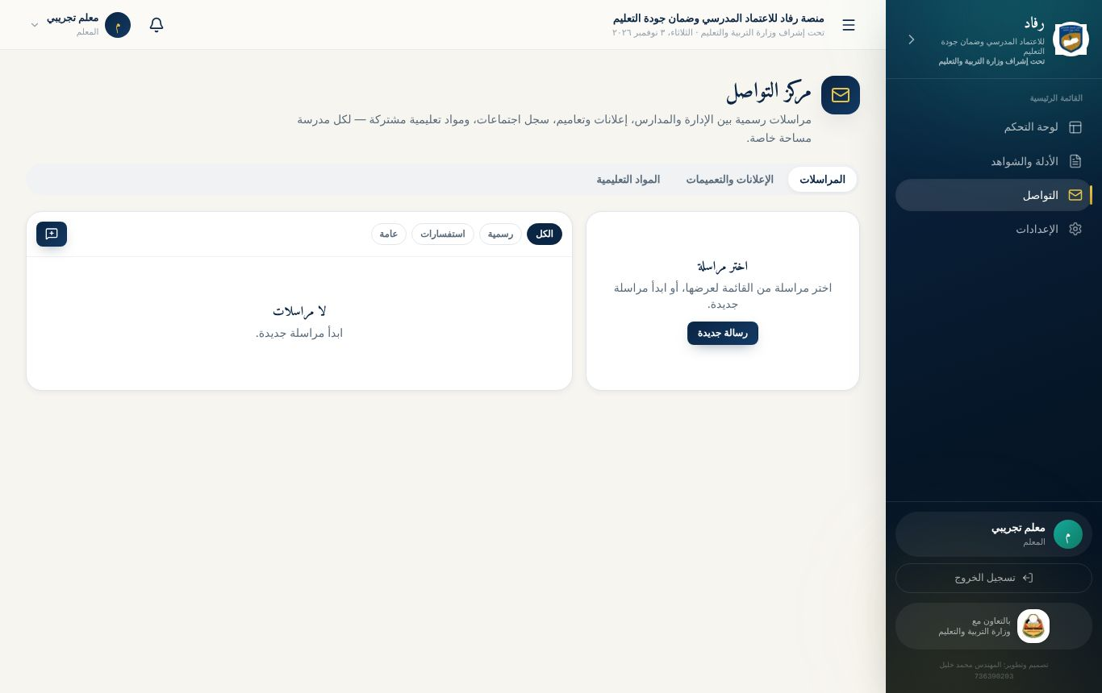
الوحدة الثانية: المعلم
مركز التواصل: المراسلات
التواصل ← المراسلات ← «رسالة جديدة»:
المدرسة ← المستلمون ← العنوان ← الرسالة ← «إرسال».
• المراسلات خاصة بين المشاركين فقط.
• اضغط المراسلة لترى الردود، واكتب ردك أسفلها.
• ✓✓ = قُرئت. مرّر المؤشر لتعرف من قرأها.
19
منصة رفاد للاعتماد المدرسي وضمان جودة التعليم — الدورة التدريبية الشاملة
Notes:
تمرين 2-4: رسالة إلى إدارة المدرسة التدريبية.

Slide 20
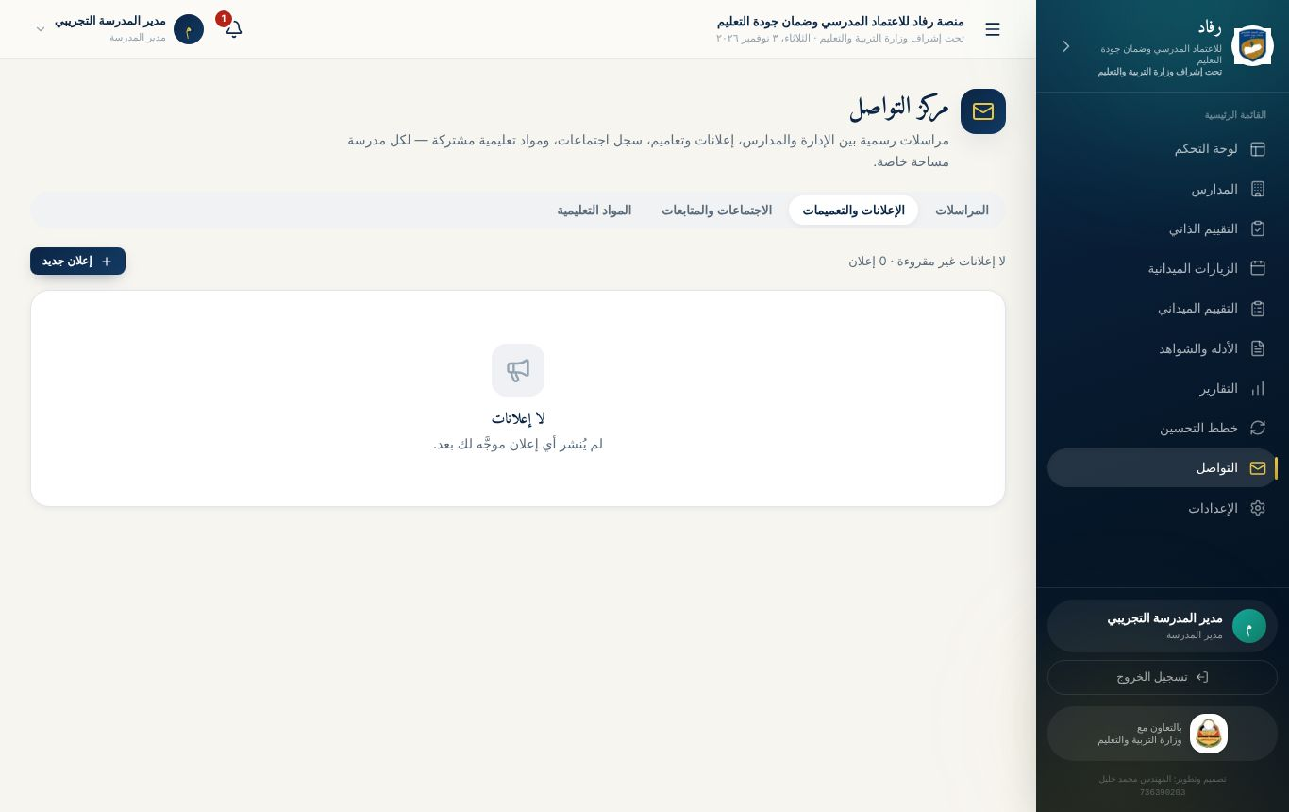
الوحدة الثانية: المعلم
الإعلانات والمواد التعليمية
الإعلانات والتعميمات: يقرؤها الجميع. ينشرها مدير النظام، ومدير المدرسة لمدرسته.
المواد التعليمية ← «مادة جديدة»:
الملف ← العنوان ← الوصف ← «نشر».
تظهر المادة لمجتمع المدرسة مع زر «تنزيل».
20
منصة رفاد للاعتماد المدرسي وضمان جودة التعليم — الدورة التدريبية الشاملة
Notes:
ينشر المواد التعليمية: المعلم، ومدير المدرسة، ومنسق الجودة بالمدرسة، والإدارة.

Slide 21
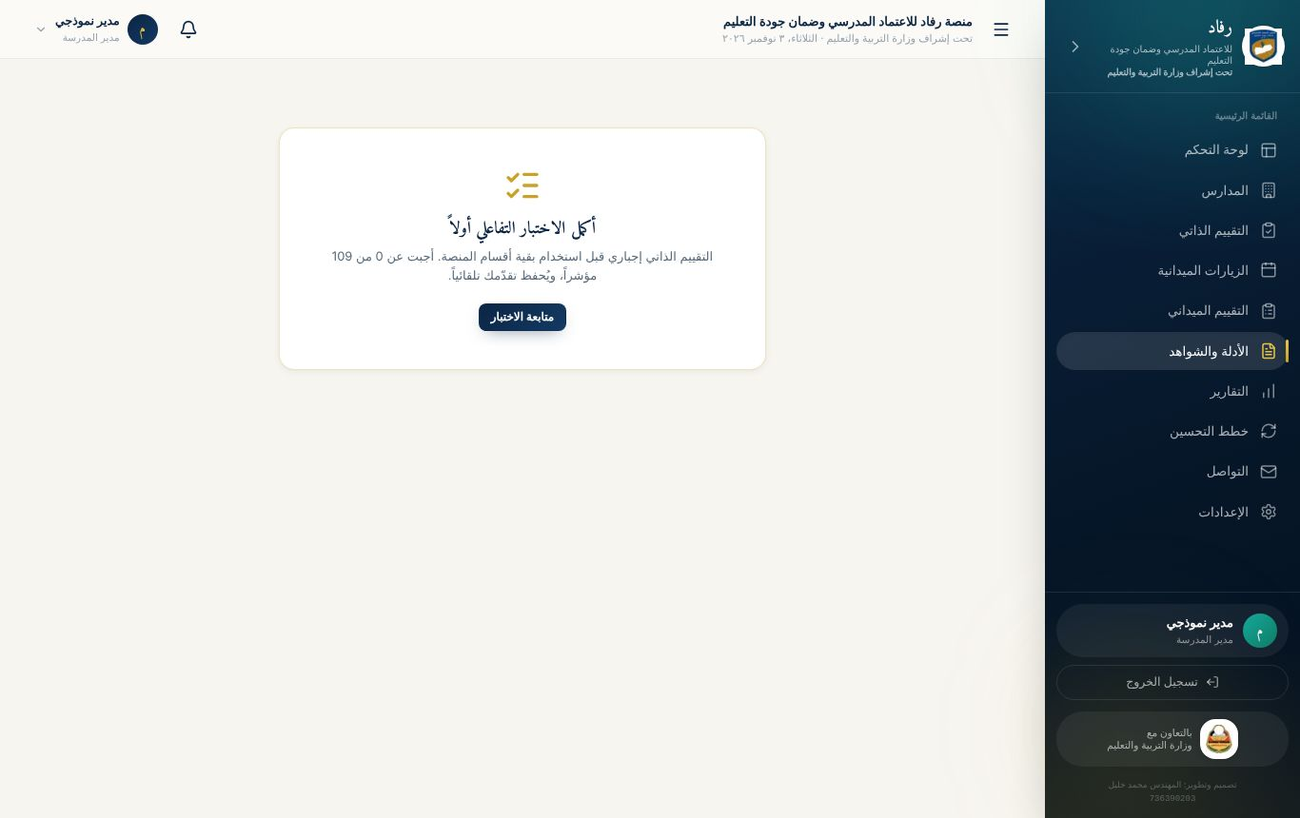
الوحدة الثالثة: مدير المدرسة ومنسق الجودة بالمدرسة
الاختبار التفاعلي: إجباري
بعد تغيير كلمة المرور يُوجَّه مدير المدرسة ومنسق الجودة بالمدرسة إلى الاختبار التفاعلي.
• بقية الأقسام مغلقة حتى الإجابة عن كل مؤشرات العام.
• متاحة دائماً: الإعدادات، والتواصل، وطباعة الاستمارة.
• التقدّم محفوظ دائماً: أكمل غداً من حيث توقفت.
• المدير والمنسق يعملان على الاستمارة نفسها.
21
منصة رفاد للاعتماد المدرسي وضمان جودة التعليم — الدورة التدريبية الشاملة
Notes:
اقترح على المدير والمنسق توزيع المعايير بينهما مسبقاً.

Slide 22
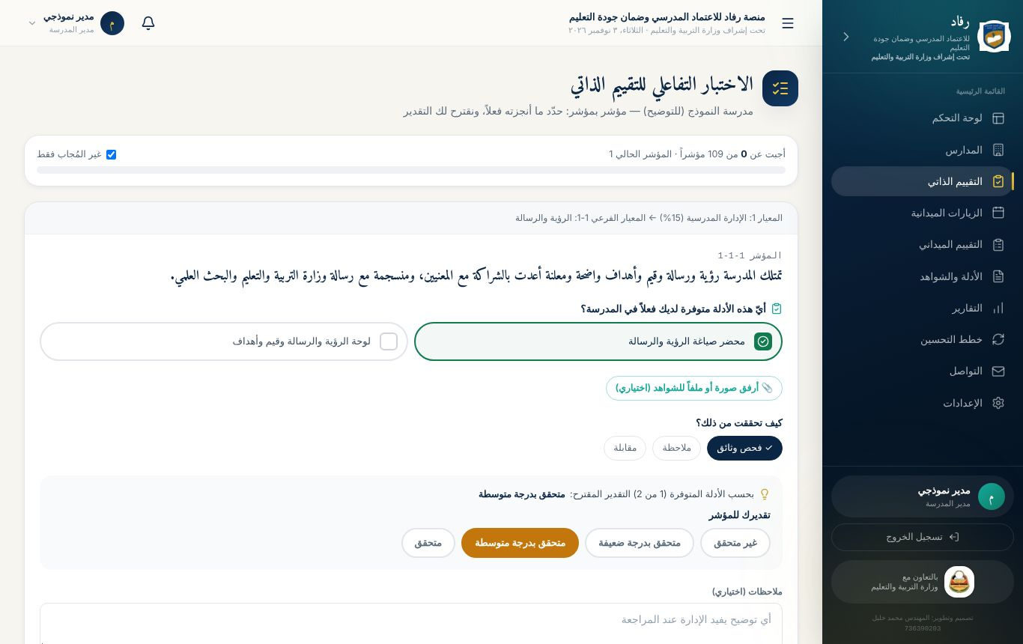
الوحدة الثالثة: مدير المدرسة ومنسق الجودة بالمدرسة
سؤال المؤشر
1. «أيّ هذه الأدلة متوفرة لديك فعلاً؟» اضغط المتوفر فقط.
2. «كيف تحققت من ذلك؟» فحص وثائق · ملاحظة · مقابلة.
3. راجع التقدير المقترح، أو غيّره بمبرر.
4. الملاحظات (اختياري).
5. 📎 أرفق صورة أو ملفاً للشواهد (اختياري).
6. «حفظ والتالي» · «السابق» للرجوع.
22
منصة رفاد للاعتماد المدرسي وضمان جودة التعليم — الدورة التدريبية الشاملة
Notes:
اعرض أول 3 مؤشرات أمام الجميع، ثم اتركهم يكملون (تمرين 3-1).

Slide 23
الوحدة الثالثة: مدير المدرسة ومنسق الجودة بالمدرسة
التقدير المقترح
التقدير المقترح | الأدلة المتوفرة
متحقق | كلها
متحقق بدرجة متوسطة | النصف فأكثر
متحقق بدرجة ضعيفة | بعضها (أقل من النصف)
غير متحقق | لا شيء
الصدق أولاً: الهدف معرفة الواقع لا تجميله. الضعف المكتشف اليوم تحسّنٌ معتمد غداً.
23
منصة رفاد للاعتماد المدرسي وضمان جودة التعليم — الدورة التدريبية الشاملة
Notes:
ناقش: لماذا يقترح النظام التقدير من الأدلة بدل أن يختاره المدير مباشرة؟

Slide 24
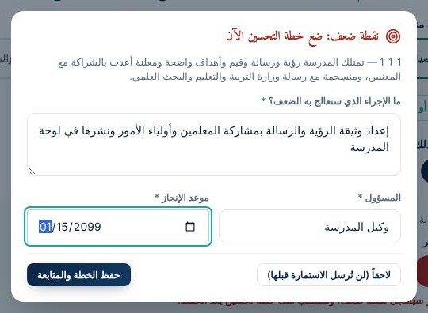
الوحدة الثالثة: مدير المدرسة ومنسق الجودة بالمدرسة
خطة التحسين الفورية
التقدير 0 أو 1 ← نافذة «نقطة ضعف: ضع خطة التحسين الآن»:
• الإجراء (10 أحرف على الأقل): محدد ويمكن رؤيته.
• المسؤول عن التنفيذ: وظيفة محددة.
• موعد الإنجاز: واقعي.
ضعيفة: «تحسين الرؤية» — الجميع.
جيدة: «ورشة لصياغة الرؤية والرسالة بمشاركة المعلمين ومجلس الآباء وتعليقها» — وكيل المدرسة — بعد 6 أسابيع.
«لاحقاً» ممكن، لكن لا إرسال قبل خطة لكل ضعف.
24
منصة رفاد للاعتماد المدرسي وضمان جودة التعليم — الدورة التدريبية الشاملة
Notes:
تمرين 3-2. اطلب من متدربَين قراءة خطتيهما، وناقش جودتهما مع الجميع.

Slide 25
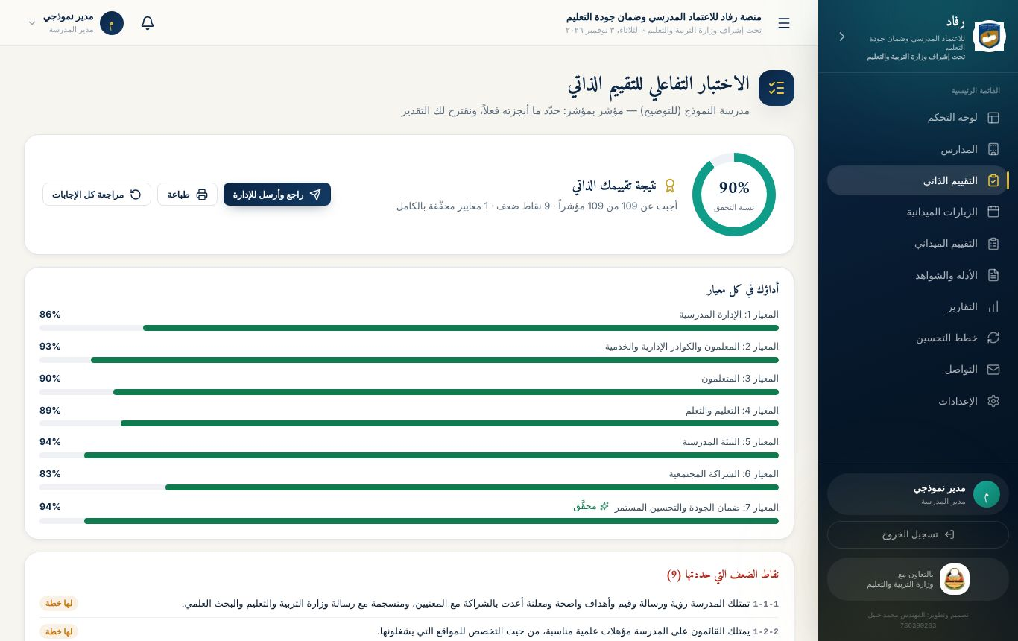
الوحدة الثالثة: مدير المدرسة ومنسق الجودة بالمدرسة
شاشة النتيجة
بعد آخر مؤشر:
• نسبة التحقق الكلية.
• أداؤك في كل معيار بشريط ملوّن، وعلامة «محقَّق».
• نقاط الضعف وحالة خطة كل منها.
• أزرار: «راجع وأرسل للإدارة» · «طباعة» · «مراجعة كل الإجابات».
بعدها تُفتح كل أقسام المنصة.
25
منصة رفاد للاعتماد المدرسي وضمان جودة التعليم — الدورة التدريبية الشاملة
Notes:
نهاية اليوم الأول عادةً. من لم يكمل يكمل في بيته؛ تقدّمه محفوظ.

Slide 26
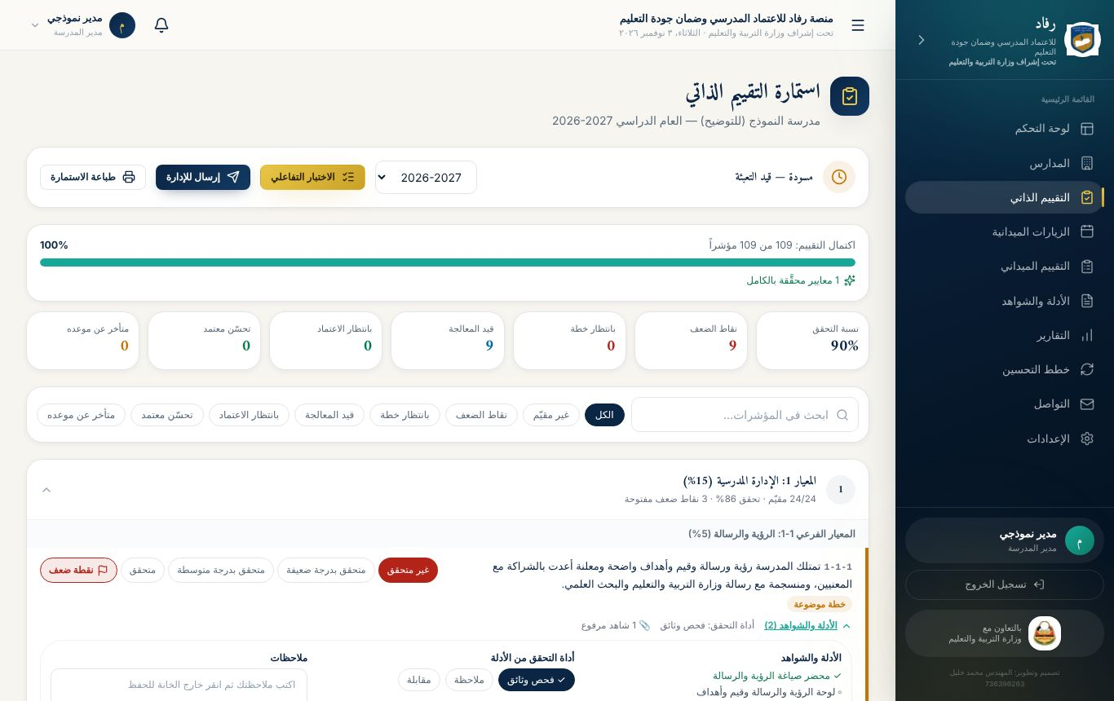
الوحدة الثالثة: مدير المدرسة ومنسق الجودة بالمدرسة
استمارة التقييم الذاتي
التقييم الذاتي في القائمة:
• شريط الحالة: مسودة أو مُرسلة، والعام الدراسي، وأزرار الإرسال والطباعة.
• بطاقات الملخص: اضغط أي بطاقة للتصفية: نقاط الضعف، بانتظار خطة، تجاوز موعد الخطة…
• المقارنة بالعام السابق.
• المعايير في بطاقات تُفتح بالضغط.
لكل مؤشر: أزرار التقدير · زر «ضعف» · الأدلة والشواهد · «رفع الشواهد» · «تاريخ المؤشر».
26
منصة رفاد للاعتماد المدرسي وضمان جودة التعليم — الدورة التدريبية الشاملة
Notes:
تمرين 3-4: الوصول ببطاقة «بانتظار خطة» إلى صفر.

Slide 27
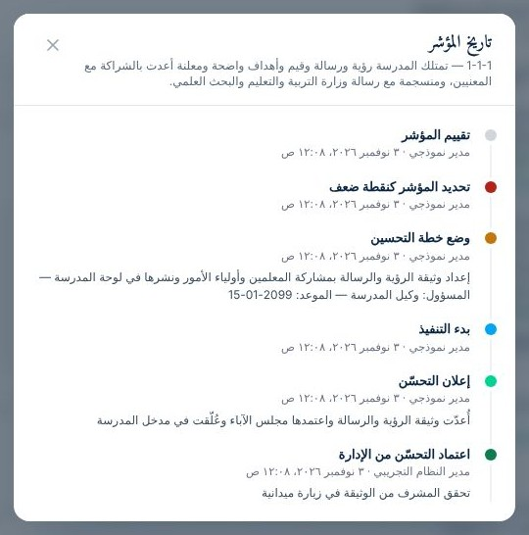
الوحدة الثالثة: مدير المدرسة ومنسق الجودة بالمدرسة
تاريخ المؤشر
كل خطوة مرّ بها المؤشر، بنقاط ملوّنة:
تقييم ← ضعف ← خطة ← تنفيذ ← تحسّن ← اعتماد
مع الاسم والوقت والملاحظات.
لا يُحذف ولا يُعدَّل — لذلك يبقى صادقاً.
زر «ضعف»: إشارة ضعف يدوية على مؤشر متوسط يحتاج معالجة.
27
منصة رفاد للاعتماد المدرسي وضمان جودة التعليم — الدورة التدريبية الشاملة
Notes:
هذا ما تراه الإدارة عند المراجعة. كل ما تكتبه المدرسة يبقى.

Slide 28
الوحدة الثالثة: مدير المدرسة ومنسق الجودة بالمدرسة
دورة خطط التحسين
النتيجة | ماذا تكتب | الزر
🟠 خطة موضوعة | الإجراء، والمسؤول، والموعد، ومؤشر النجاح | وضع خطة التحسين / تعديل الخطة
🔵 قيد التنفيذ | — | بدأنا التنفيذ
🟢 بانتظار الاعتماد | ما نُفّذ فعلياً + تقدير أعلى ← «إرسال للاعتماد» | تمّت المعالجة وتحسّن
قبل إعلان التحسّن: ارفع الشواهد أولاً من «رفع الشواهد» على المؤشر نفسه.
28
منصة رفاد للاعتماد المدرسي وضمان جودة التعليم — الدورة التدريبية الشاملة
Notes:
تمرين 3-5 الثنائي: المتدرب يعلن التحسّن، والمدرّب يعتمد أو يعيد.

Slide 29
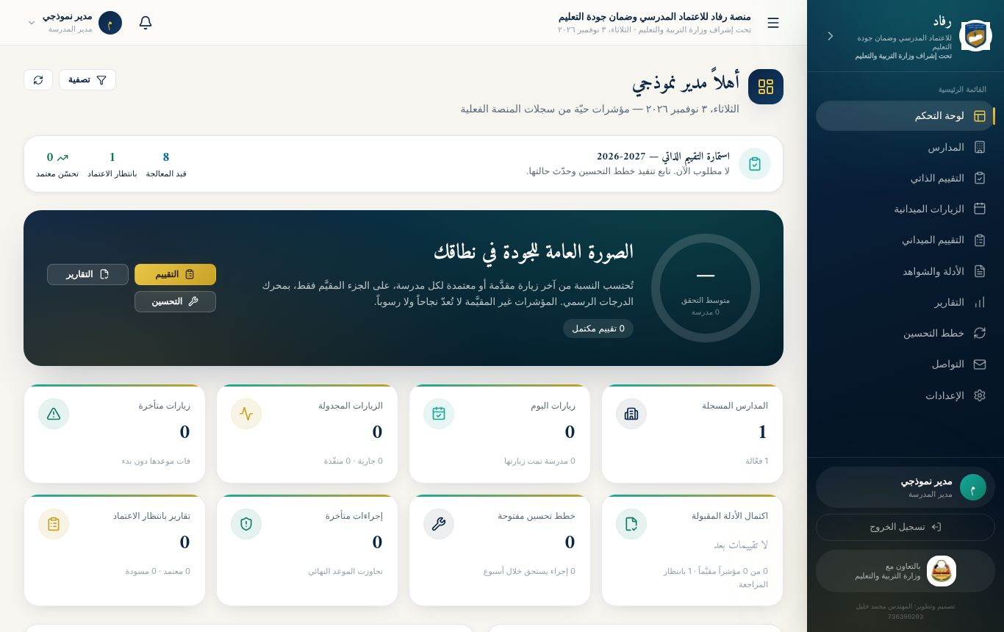
الوحدة الثالثة: مدير المدرسة ومنسق الجودة بالمدرسة
قرار الإدارة والتنبيهات
اعتماد: 🟢 تحسّن معتمد + إشعار «اعتُمد التحسّن» — يدخل في الشهادة.
إعادة: يعود 🔵 قيد التنفيذ، ويعود التقدير السابق، مع سبب مكتوب.
التنبيهات التلقائية:
• اقتراب الموعد (قبل 3 أيام) · خطط متأخرة
• اعتُمد التحسّن · أُعيد مؤشر للمتابعة
• تذكيرات الإدارة
29
منصة رفاد للاعتماد المدرسي وضمان جودة التعليم — الدورة التدريبية الشاملة
Notes:
أكّد: عند الإعادة اقرأ السبب، وأكمل المطلوب، ثم أعلن من جديد.

Slide 30
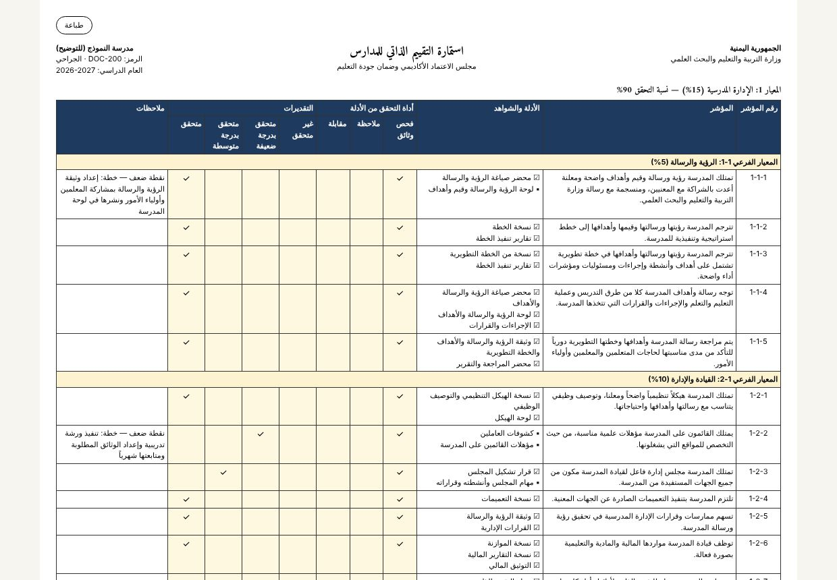
الوحدة الثالثة: مدير المدرسة ومنسق الجودة بالمدرسة
الإرسال والطباعة
«إرسال للإدارة» يعمل حين: كل المؤشرات مقيّمة + لكل ضعف خطة. وإلا يظهر السبب بجانبه.
بعد الإرسال: يُقفل التقييم المباشر، وتستمر الخطط. للتعديل: «إعادة فتح للمدرسة» من الإدارة.
«طباعة الاستمارة»: الجدول الرسمي معبّأ بإجاباتك، وخانات توقيع فارغة.
للحفظ إلكترونياً: نافذة الطباعة ← «حفظ بتنسيق PDF».
30
منصة رفاد للاعتماد المدرسي وضمان جودة التعليم — الدورة التدريبية الشاملة
Notes:
تمرين 3-6. راجع قائمة ما قبل الإرسال مع المتدربين قبل الضغط.

Slide 31
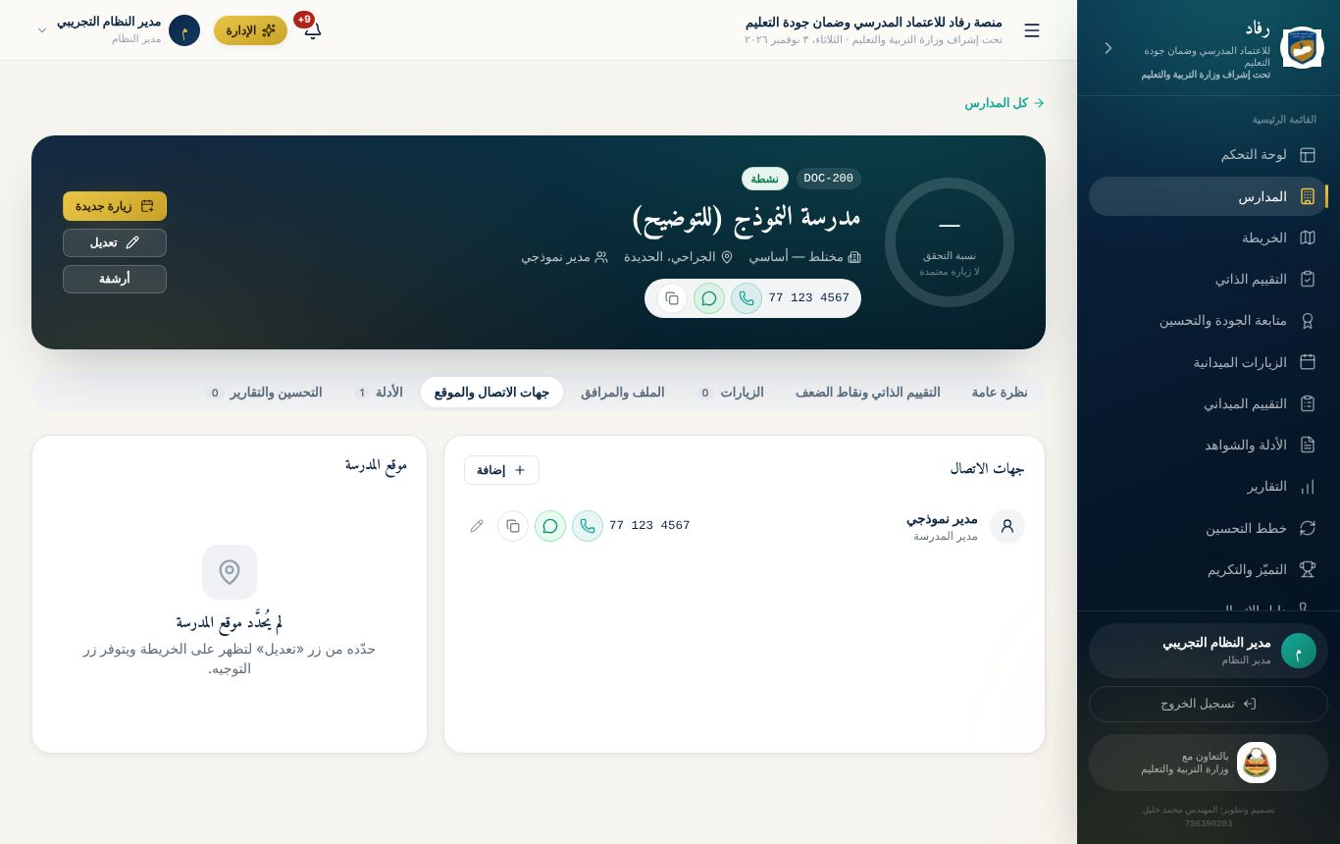
الوحدة الثالثة: مدير المدرسة ومنسق الجودة بالمدرسة
ملف المدرسة والشواهد
المدارس ← مدرستي: نظرة عامة · نقاط الضعف · الزيارات · المرافق · جهات الاتصال والموقع · الأدلة · التحسين والتقارير.
مدير المدرسة: أكمل جهات الاتصال بأرقام صحيحة وعلامة الواتساب.
منسق الجودة بالمدرسة يراجع الشواهد: «مراجعة» ← فتح الملف ← الصلاحية ← ملاحظة ← «قبول» أو «رفض».
مكتبة الشواهد المتكررة: ما رُفع وما ينقص بنظرة واحدة.
31
منصة رفاد للاعتماد المدرسي وضمان جودة التعليم — الدورة التدريبية الشاملة
Notes:
تمرين 3-7: مراجعة شاهد معلم، ونشر إعلان، وإضافة جهة اتصال.

Slide 32
الوحدة الرابعة: الإشراف والمتابعة
نطاق البيانات والصلاحيات
من يستطيع | العملية
مدير النظام ومشرف المحافظة: الكل؛ المفتش: المسندة إليه؛ المدرسة: نفسها | رؤية المدارس
مدير النظام، والمفتش | اعتماد التحسّن أو إعادته أو سحبه
مدير النظام، والمفتش | إعادة فتح استمارة مُرسلة
مدير النظام | إصدار شهادة
مدير النظام فقط | إلغاء شهادة
الإدارة والمفتش ومنسق الجودة بالمدرسة | مراجعة الشواهد
32
منصة رفاد للاعتماد المدرسي وضمان جودة التعليم — الدورة التدريبية الشاملة
Notes:
كل الصلاحيات تُفحص في الخادم، لا في الواجهة فقط.

Slide 33
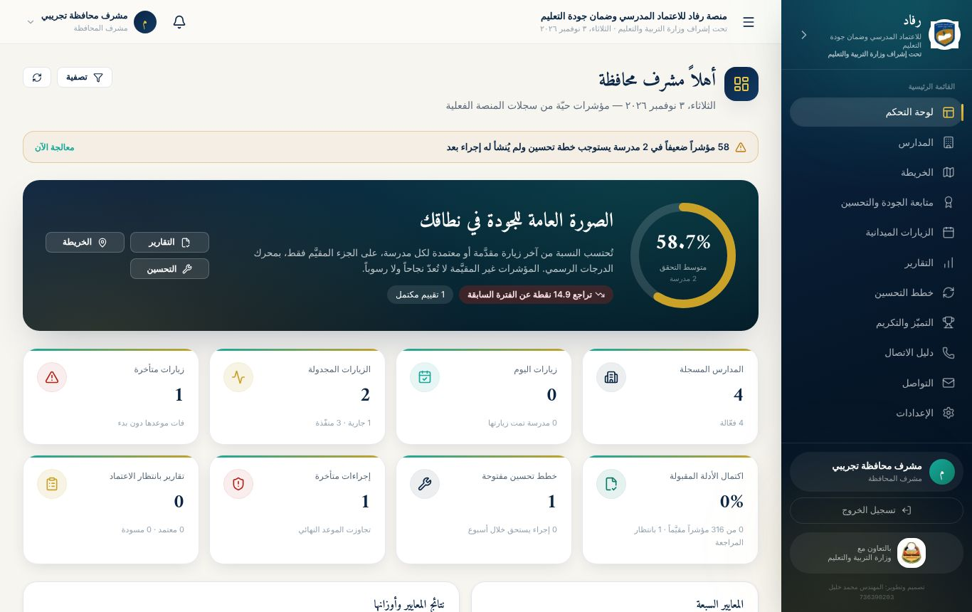
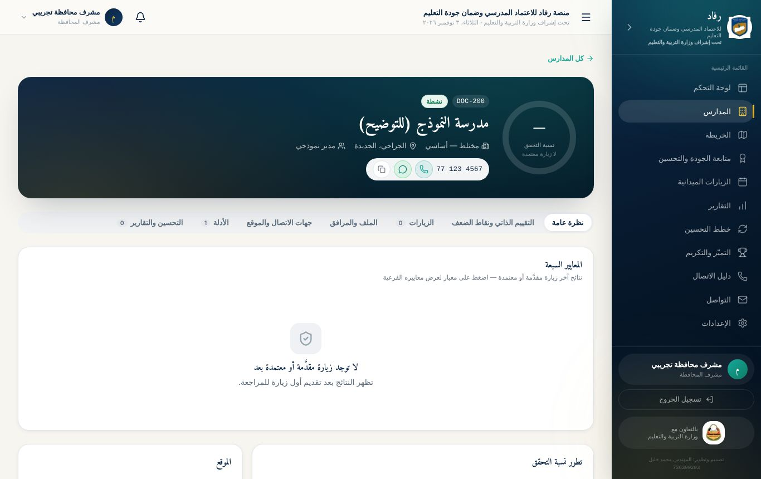
الوحدة الرابعة: الإشراف والمتابعة
مشرف المحافظة: اطلاع ومتابعة
حساب للاطلاع فقط على مستوى المحافظة:
• يطّلع على كل المدارس ونتائجها وزياراتها وتقاريرها وخطط تحسينها وترتيبها.
• متابعة الجودة والتحسين ودليل الاتصال والإعلانات.
• لا يعدّل شيئاً: لا تظهر له أزرار التعديل، والخادم يرفض أي تعديل منه.
حاملو الحساب: أ. عمر بحر — مدير مكتب التربية والتعليم والبحث العلمي بالمحافظة · أ. فهمي المقطري — مدير إدارة الجودة والاعتماد المدرسي بالمحافظة.
ينشئ الحساب مدير النظام وحده.
33
منصة رفاد للاعتماد المدرسي وضمان جودة التعليم — الدورة التدريبية الشاملة
Notes:
لمسار مشرفي المحافظة (هـ). اطلب منهم فتح مدرسة ومقارنة ما يرونه بما يراه مدير المدرسة.

Slide 34
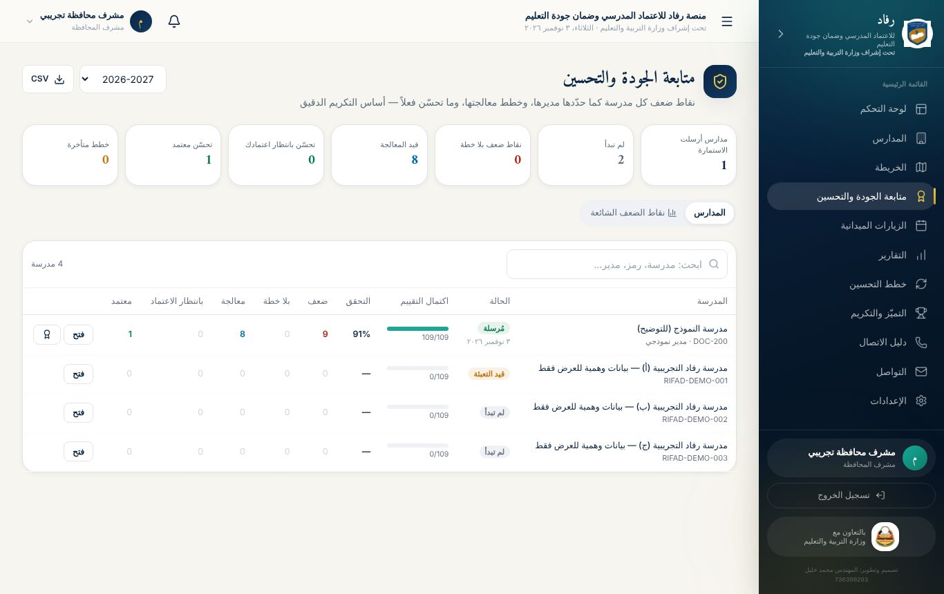
الوحدة الرابعة: الإشراف والمتابعة
متابعة الجودة والتحسين
لوحة القيادة اليومية. اضغط أي بطاقة للتصفية:
الاستمارات · بلا خطة · قيد المعالجة · تحسّن بانتظار اعتمادك · معتمد · متأخر
جدول المدارس: الحالة، والتقدّم x/109، والنسبة، وأعداد التحسين، وأزرار: فتح · 🔔 تذكير · 🏅 شهادة.
روتين 15 دقيقة يومياً: بانتظار اعتمادك ← المتأخر ← الإشعارات.
تنزيل الجدول CSV واختيار العام الدراسي.
34
منصة رفاد للاعتماد المدرسي وضمان جودة التعليم — الدورة التدريبية الشاملة
Notes:
تمرين 4-1. اسأل: أي مدرسة تحتاج تدخلك أولاً، ولماذا؟

Slide 35
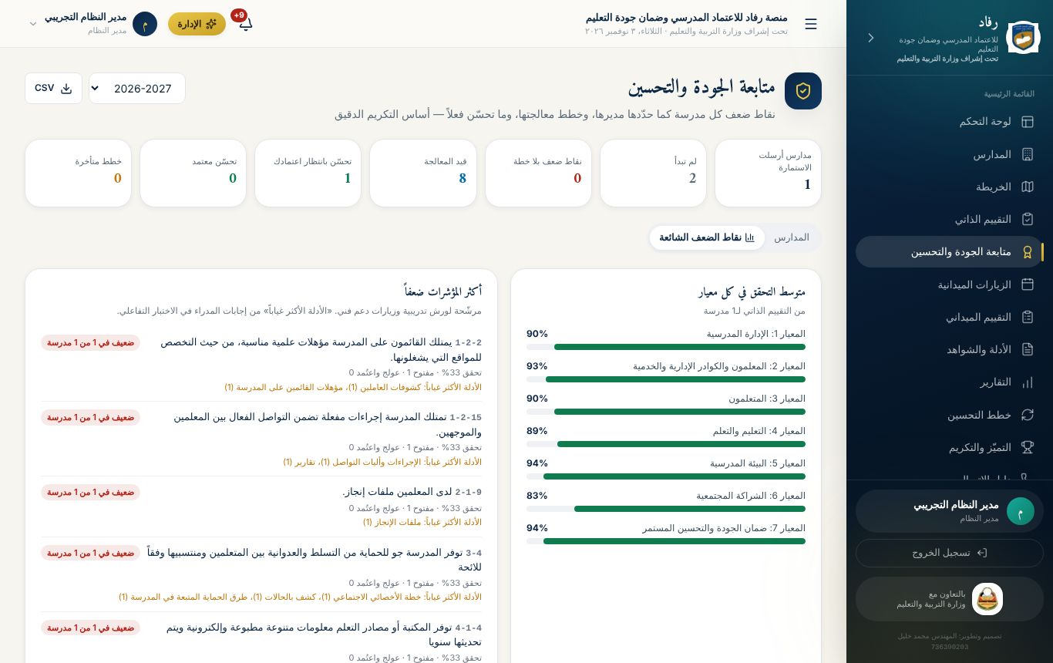
الوحدة الرابعة: الإشراف والمتابعة
التذكير ونقاط الضعف الشائعة
3 أزرار تذكير: من لم يكمل الاختبار · الخطط الناقصة والمتأخرة · الإرسال.
إشعار داخل المنصة + زر واتساب برسالة جاهزة لكل مدرسة.
نقاط الضعف الشائعة:
• متوسط التحقق في كل معيار.
• أضعف المؤشرات، والمفتوح والمعالَج منها.
• الأدلة الأكثر غياباً ← موضوع الورشة القادمة.
35
منصة رفاد للاعتماد المدرسي وضمان جودة التعليم — الدورة التدريبية الشاملة
Notes:
دراسة الحالة 4-4: ورشة واحدة لدليل غائب عن 12 مدرسة أفضل من 12 زيارة.

Slide 36
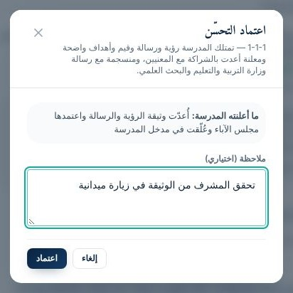
الوحدة الرابعة: الإشراف والمتابعة
اعتماد التحسّن وإعادته
افتح الاستمارة بزر «فتح» ← مؤشر «تحسّن — بانتظار الاعتماد»:
1. اقرأ ما نُفّذ فعلياً والتقدير الجديد.
2. افتح الشواهد.
3. «اعتماد التحسّن» + ملاحظة اختيارية ← أخضر.
أو «إعادة للمتابعة» + سبب إلزامي ← قيد التنفيذ.
سبب جيد: «الشاهد مسودة غير موقّعة؛ المطلوب المحضر المعتمد بتوقيع مجلس الآباء».
36
منصة رفاد للاعتماد المدرسي وضمان جودة التعليم — الدورة التدريبية الشاملة
Notes:
تمرين 4-3 الثنائي مع متدرب بحساب مدير مدرسة.

Slide 37
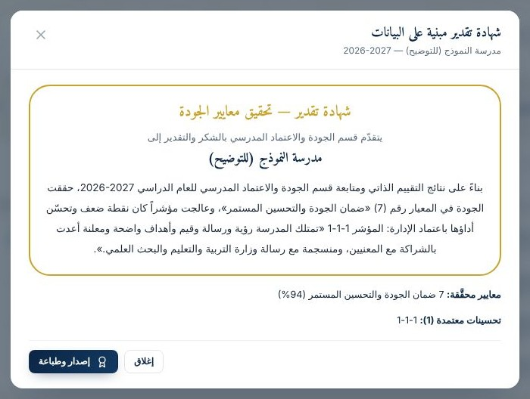
الوحدة الرابعة: الإشراف والمتابعة
شهادات التكريم والتحقق
🏅 بجانب مدرسة أرسلت استمارتها ← نص مبني على البيانات فقط.
الاستحقاق: استمارة مُرسلة + (معيار محقَّق بالكامل أو تحسّن معتمد).
«إصدار وطباعة» (مدير النظام): رمز تحقق مثل CERT-ZPMFJTZL.
لا ختم ولا توقيع مطبوع: خانات التوقيع فارغة للتوقيع باليد.
التحقق العام: صفحة /verify دون حساب ← سارية أو ملغاة.
37
منصة رفاد للاعتماد المدرسي وضمان جودة التعليم — الدورة التدريبية الشاملة
Notes:
تمرين 4-5. أكّد: الشهادة لا تُصدر إلا من بيانات حقيقية.

Slide 38
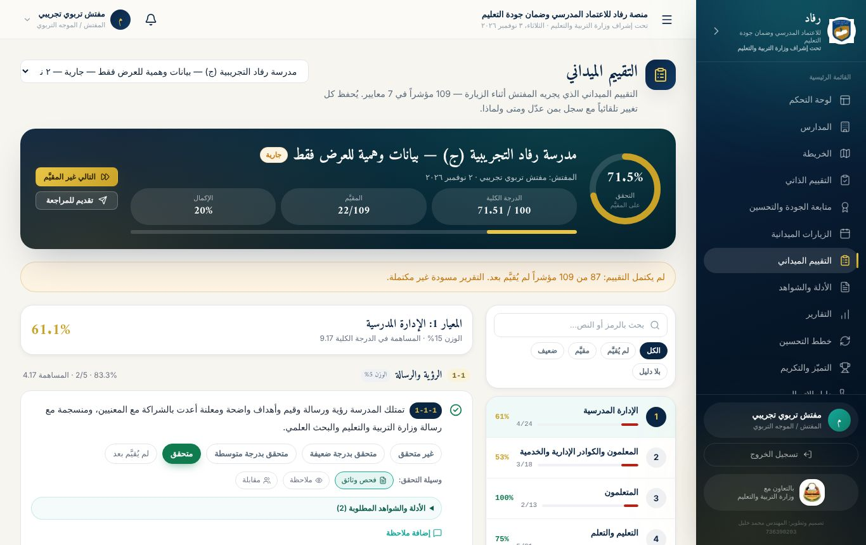
الوحدة الرابعة: الإشراف والمتابعة
الزيارات والتقييم الميداني
الزيارات الميدانية: مجدولة · جارية · بانتظار المراجعة · معتمدة · مؤجلة · ملغاة · متأخرة.
التقييم الميداني: المفتش يقيّم المؤشرات نفسها أثناء الزيارة:
• حفظ تلقائي مع سجل التعديلات.
• يعمل دون إنترنت ويُرفع لاحقاً.
• شواهد لكل مؤشر.
• يُرسل للمراجعة ← يعتمده مدير النظام أو يعيده.
كل مؤشر 0 أو 1 ← إجراء تصحيحي يُتابَع حتى الإغلاق.
38
منصة رفاد للاعتماد المدرسي وضمان جودة التعليم — الدورة التدريبية الشاملة
Notes:
التقييم الميداني مستقل ومكمّل للتقييم الذاتي.

Slide 39
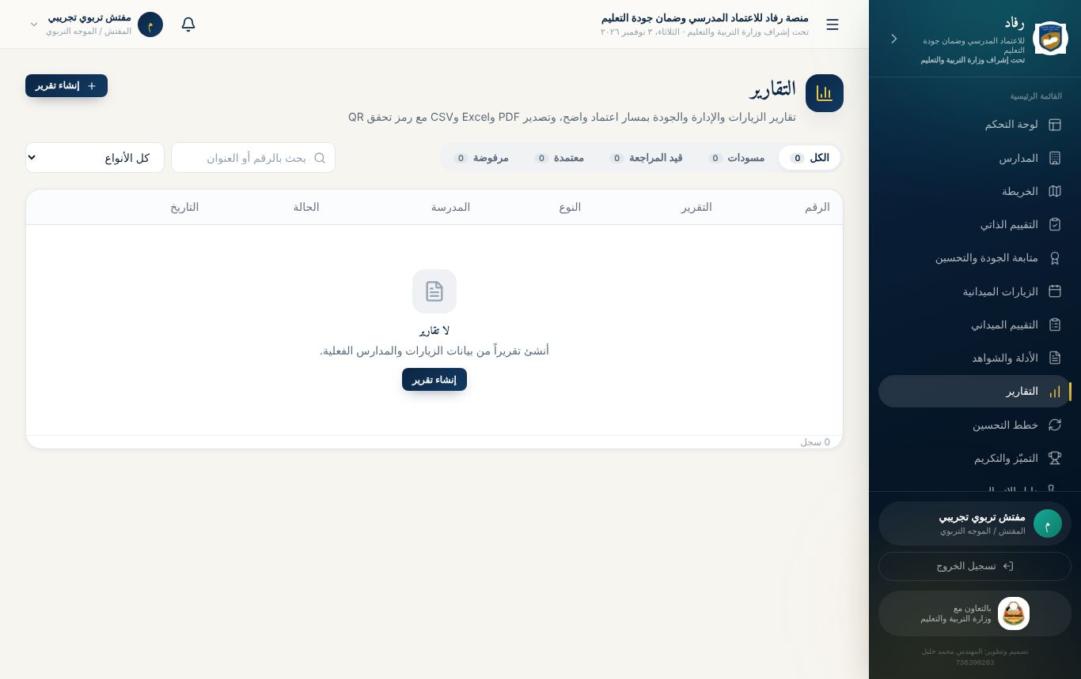
الوحدة الرابعة: الإشراف والمتابعة
الشواهد والتقارير
مراجعة الشواهد: بطاقة «بانتظار المراجعة» ← «مراجعة» ← فتح الملف ← الصلاحية ← ملاحظة ← قبول أو رفض.
التقارير: تُولَّد من البيانات الفعلية:
مسودة ← قيد المراجعة ← معتمد أو مرفوض.
التنزيل: PDF عربي · Excel · CSV.
كل تقرير معتمد يحمل رمز تحقق.
دليل الاتصال: CSV وملف جهات اتصال VCF للهاتف.
39
منصة رفاد للاعتماد المدرسي وضمان جودة التعليم — الدورة التدريبية الشاملة
Notes:
تمرين 4-6: زيارة، وتقييم 5 مؤشرات، ومراجعة شاهد، وتنزيل تقرير.

Slide 40
الوحدة السادسة: الملفات رفعاً وتنزيلاً
رفع الملفات: كل الأنواع الشائعة مقبولة
الصيغ | الفئة
JPG · PNG · WebP · GIF · BMP · TIFF · HEIC | الصور
MP4 · MOV · WebM · MKV · AVI | الفيديو
MP3 · M4A · WAV · OGG · FLAC | الصوت
PDF · Word · PowerPoint · RTF · ODT/ODS/ODP | المستندات
Excel (XLS · XLSX) · CSV | الجداول
ZIP · RAR · 7Z · TXT · JSON · XML | المضغوطة والنصوص
البرامج والملفات البرمجية: exe · apk · bat · js · php · html · svg… | ممنوع
المنصة تفحص محتوى الملف لا اسمه فقط: تغيير الامتداد لا يمرّر ملفاً ممنوعاً.
40
منصة رفاد للاعتماد المدرسي وضمان جودة التعليم — الدورة التدريبية الشاملة
Notes:
اشرح سبب المنع: الأمان. والشاهد التعليمي لا يكون برنامجاً.

Slide 41
الوحدة السادسة: الملفات رفعاً وتنزيلاً
حجم الملف: نحو 4 ميجابايت
طريقة التصغير | نوع الملف
دقة أقل من إعدادات الكاميرا، أو أرسلها لنفسك في واتساب واحفظها | صورة من الجوال
ملف PDF واحد بتطبيق ماسح ضوئي (Microsoft Lens أو Adobe Scan) | عدة صور لوثيقة
حفظ بخيار «تقليل الحجم»، أو تقسيمه | PDF كبير
قصّه إلى 30–60 ثانية، أو صدّره بدقة 480p | فيديو
ملف ZIP واحد في حدود الحجم | مجموعة ملفات
الشاهد الجيد واضح ومختصر: صورة واضحة لمحضر موقّع أقوى من فيديو طويل.
41
منصة رفاد للاعتماد المدرسي وضمان جودة التعليم — الدورة التدريبية الشاملة
Notes:
تمرين 6-2: جمع 4 صفحات في PDF واحد ورفعه.

Slide 42
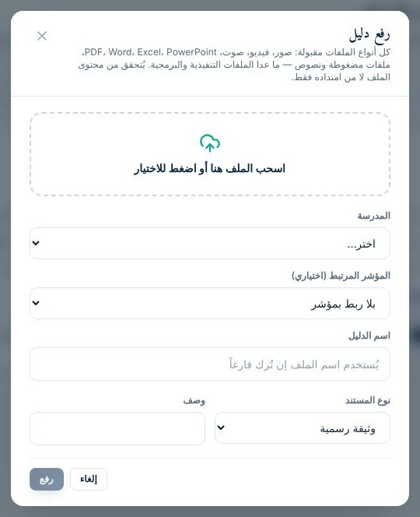
الوحدة السادسة: الملفات رفعاً وتنزيلاً
المعاينة والتنزيل والمشاركة
👁 معاينة داخل الصفحة: صور · PDF · فيديو · صوت · نصوص.
⬇ تنزيل بالصيغة والاسم الأصليين.
📋 رابط مؤقت صالح 5 دقائق لمن له صلاحية.
🕘 سجل النسخ وتنزيل أي نسخة سابقة.
حماية: لا رابط عام دائم لأي ملف، وكل تنزيل يُسجَّل.
Word وExcel وZIP تُنزَّل وتُفتح ببرنامجها.
42
منصة رفاد للاعتماد المدرسي وضمان جودة التعليم — الدورة التدريبية الشاملة
Notes:
تمرين 6-1 و6-3.

Slide 43
الوحدة السادسة: الملفات رفعاً وتنزيلاً
التنزيل بكل الصيغ
الصيغ | ما تنزّله
PDF للطباعة · Excel · CSV | بيانات دخول المدراء (دفعة)
طباعة · ملف نصي · نسخ · واتساب | بيانات دخول مستخدم واحد
Excel · CSV | قائمة المستخدمين
Excel · CSV | كشف المدارس
CSV / CSV و VCF | متابعة الجودة / دليل الاتصال
PDF · Excel · CSV | التقارير
طباعة أو حفظ PDF | الاستمارة والشهادة
SQL | النسخة الاحتياطية
PDF للطباعة والأرشفة · Excel للفرز والحساب · CSV للنقل بين البرامج · VCF لجهات اتصال الهاتف.
43
منصة رفاد للاعتماد المدرسي وضمان جودة التعليم — الدورة التدريبية الشاملة
Notes:
أي زر «طباعة» يمكن تحويله إلى PDF من نافذة الطباعة.

Slide 44
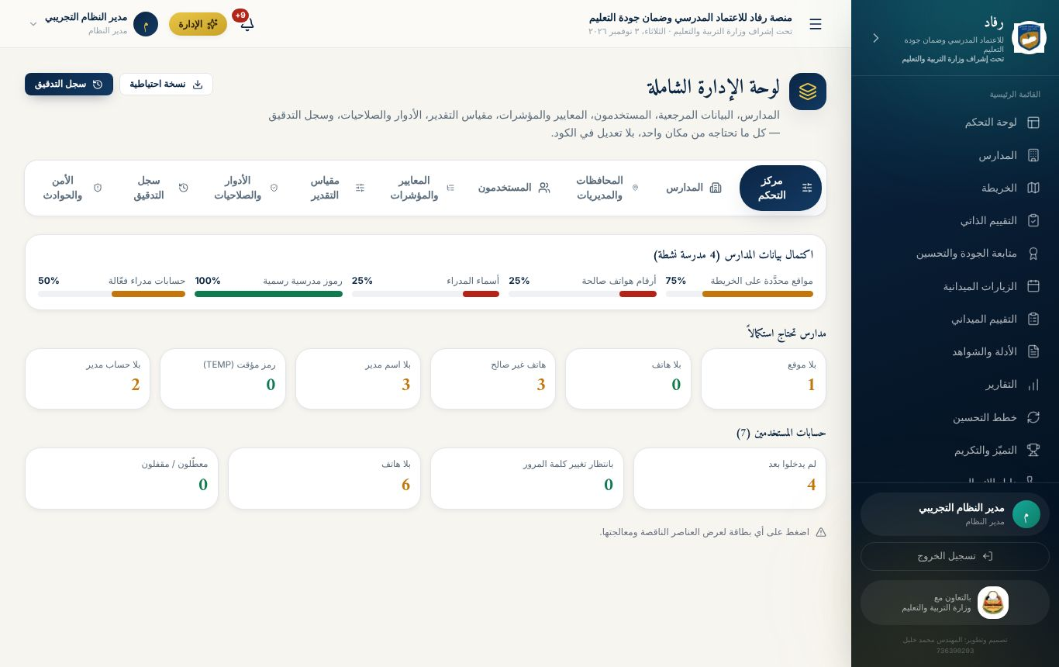
الوحدة الخامسة: رئاسة المنصة ومدير النظام
لوحة الإدارة ومركز التحكم
زر «الإدارة» الذهبي ← تبويبات: مركز التحكم · المدارس · المحافظات والمديريات · المستخدمون · المعايير والمؤشرات · مقياس التقدير · الأدوار · سجل التدقيق · الأمن والحوادث.
مركز التحكم: نسبة اكتمال البيانات، وبطاقات النواقص:
• مدارس بلا موقع أو هاتف أو مدير أو حساب، أو برمز TEMP.
• حسابات لم تدخل، أو تنتظر تغيير كلمة المرور، أو معطّلة.
44
منصة رفاد للاعتماد المدرسي وضمان جودة التعليم — الدورة التدريبية الشاملة
Notes:
تمرين 5-1. مركز التحكم أول ما تفتحه رئاسة المنصة أسبوعياً.

Slide 45
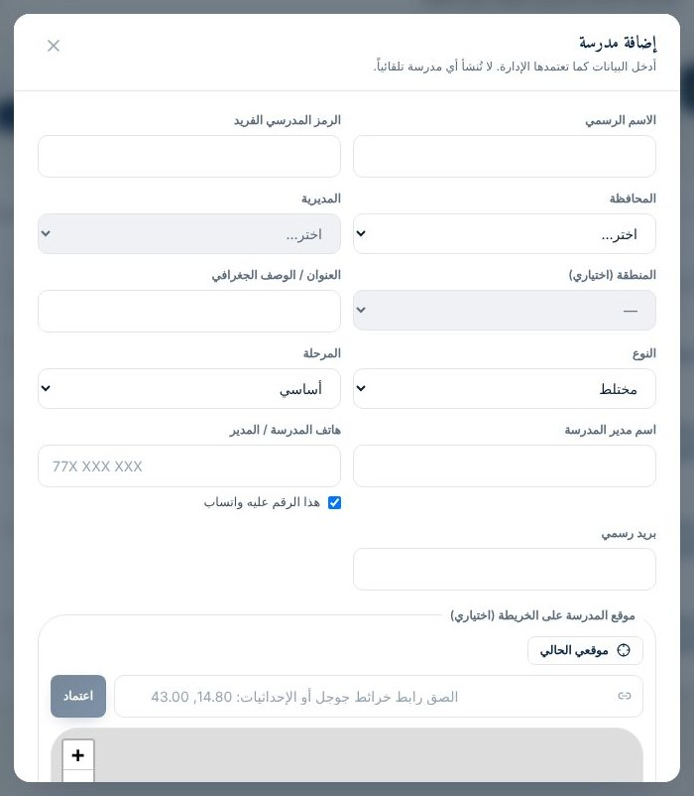
الوحدة الخامسة: رئاسة المنصة ومدير النظام
المدارس: إضافة واستيراد وموقع
إضافة مدرسة: البيانات ← المدير والهاتف (وعليه واتساب؟) ← الموقع:
نقرة على الخريطة · «موقعي الحالي» · رابط خرائط جوجل أو إحداثيات.
استيراد Excel: ارفع الكشف كما هو ← «تحديث المدارس الموجودة» ← المعاينة ← «تأكيد».
تصدير: Excel أو CSV.
المنصة تنبّه إلى الأرقام غير الصالحة والإحداثيات خارج اليمن والتكرار.
45
منصة رفاد للاعتماد المدرسي وضمان جودة التعليم — الدورة التدريبية الشاملة
Notes:
تمرين 5-2: مدرسة TRAIN-99 بموقعها.

Slide 46
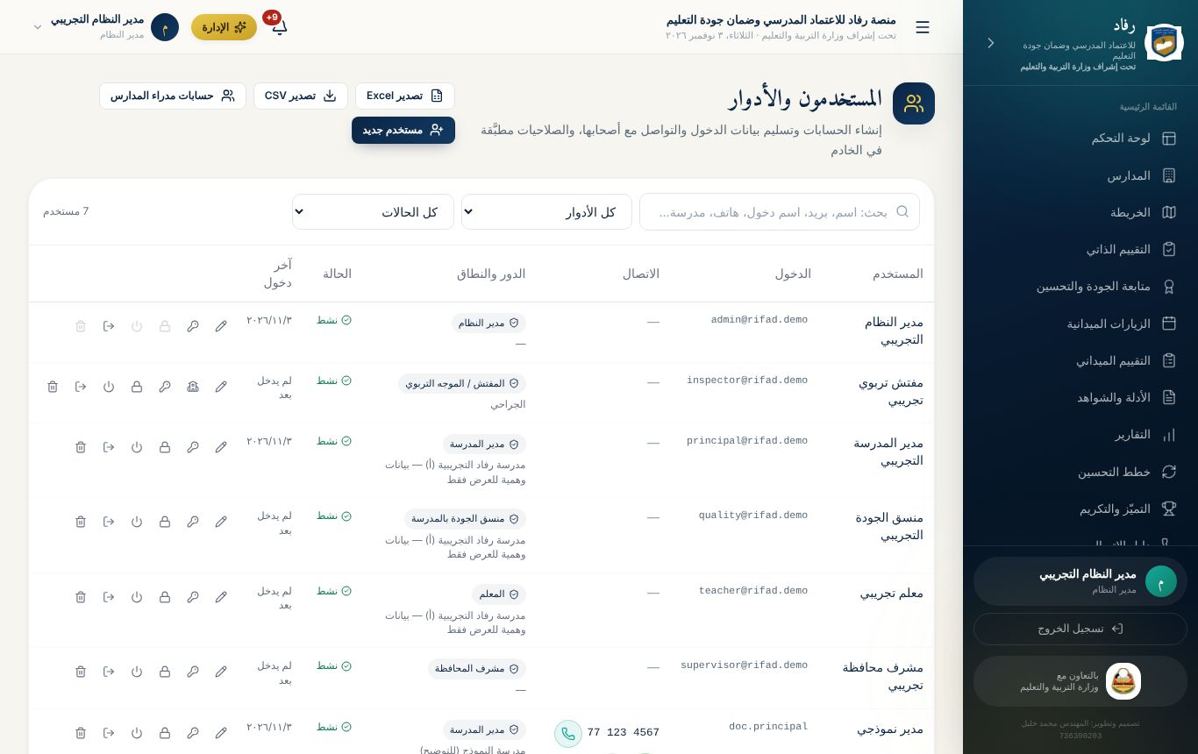
الوحدة الخامسة: رئاسة المنصة ومدير النظام
المستخدمون: الإجراءات
أعلى الصفحة: تصدير Excel · تصدير CSV · حسابات مدراء المدارس · مستخدم جديد.
لكل مستخدم: ✏️ تعديل · 🔑 إعادة تعيين · 🔒 قفل/فتح · ⏻ تعطيل/تفعيل · ⎋ إنهاء الجلسات · 🗑 حذف
مستخدم جديد: اترك كلمة المرور فارغة لتُولَّد، وأبقِ الإلزام بتغييرها.
التسليم: نسخ · نسخ الرسالة كاملة · واتساب · طباعة · تنزيل ملف.
كلمة المرور تظهر مرة واحدة فقط.
46
منصة رفاد للاعتماد المدرسي وضمان جودة التعليم — الدورة التدريبية الشاملة
Notes:
تمرين 5-3: دورة حياة حساب كاملة حتى الحذف.

Slide 47
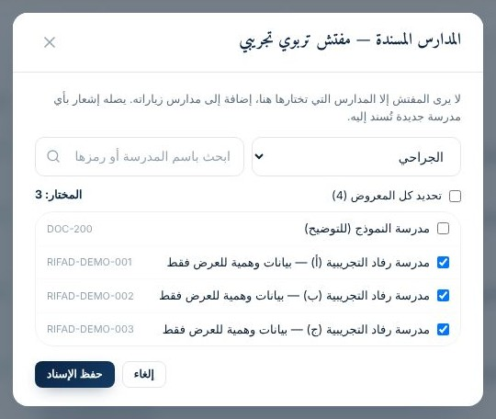
الوحدة الخامسة: رئاسة المنصة ومدير النظام
اختيار المفتشين وإسناد المدارس
مدير النظام وحده ينشئ حسابات المفتشين ومشرفي المحافظة.
المستخدمون والأدوار ← زر «المدارس المسندة» بجانب المفتش:
• صفِّ بالمديرية، أو ابحث بالاسم أو الرمز.
• حدّد المدارس، أو «تحديد كل المعروض» ← «حفظ الإسناد».
• يصل المفتش إشعار بالمدارس الجديدة.
المفتش لا يرى إلا ما أُسند إليه ومدارس زياراته.
47
منصة رفاد للاعتماد المدرسي وضمان جودة التعليم — الدورة التدريبية الشاملة
Notes:
تمرين 5-3ب: أسند مدرستين تدريبيتين لمفتش، ثم ادخل بحسابه وتأكد أنه يراهما فقط.

Slide 48
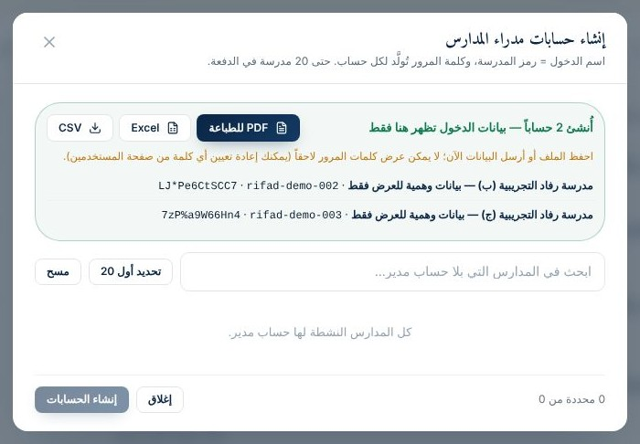
الوحدة الخامسة: رئاسة المنصة ومدير النظام
حسابات المدراء دفعة واحدة
«حسابات مدراء المدارس» ← حتى 20 مدرسة ← «إنشاء الحسابات»:
اسم الدخول = رمز المدرسة · كلمة مؤقتة مولّدة · إلزام بالتغيير.
التنزيل:
• PDF للطباعة — بطاقات تُقص وتُسلَّم يداً بيد.
• Excel — للفرز والإرسال.
• CSV — للبرامج الأخرى.
أتلف الملف بعد التسليم، ولا ترسله في مجموعات عامة.
48
منصة رفاد للاعتماد المدرسي وضمان جودة التعليم — الدورة التدريبية الشاملة
Notes:
تمرين 5-4. إن ضاعت الكلمات: إعادة تعيين لكل حساب.

Slide 49
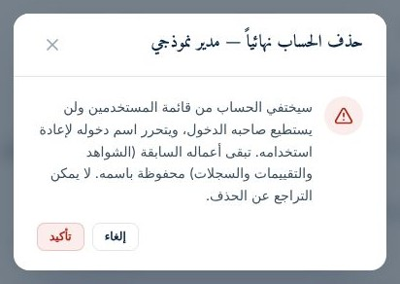
الوحدة الخامسة: رئاسة المنصة ومدير النظام
حذف الحسابات وتصديرها
🗑 حذف الحساب ← نافذة تأكيد ← «تأكيد»:
• يختفي من القوائم والعدّادات والتصدير.
• يُمنع دخوله فوراً، ويتحرر اسم دخوله.
• تبقى أعماله محفوظة باسمه، ويُسجَّل الحذف.
لا رجعة فيه. للإيقاف المؤقت استخدم التعطيل.
لا يُحذف حسابك ولا آخر مدير نظام نشط.
التصدير: Excel أو CSV — بلا كلمات مرور.
49
منصة رفاد للاعتماد المدرسي وضمان جودة التعليم — الدورة التدريبية الشاملة
Notes:
ناقش: متى نعطّل ومتى نحذف؟ إجازة طويلة = تعطيل؛ انتقال أو حساب تدريب = حذف.

Slide 50
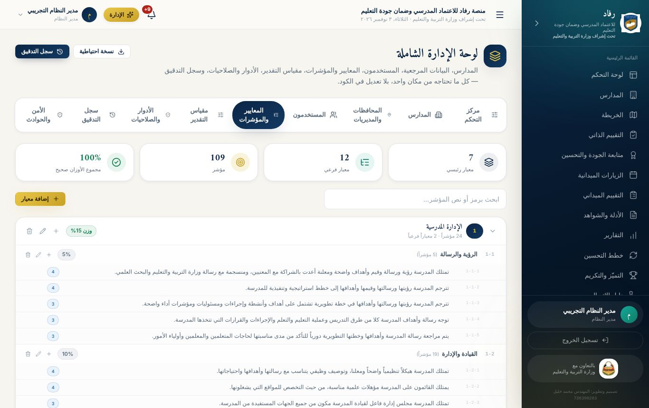
الوحدة الخامسة: رئاسة المنصة ومدير النظام
المعايير والمقياس والأدوار
المعايير والمؤشرات: إضافة وتعديل وحذف، مع الأدلة وأدوات التحقق. مجموع الأوزان 100%.
التعديل يظهر فوراً في الاستمارة والاختبار والتقييم الميداني والطباعة.
تنبيه: لا تعدّل في منتصف العام إلا لتصحيح خطأ واضح.
مقياس التقدير: نصوص المستويات ودرجاتها (0 و1 = ضعف).
الأدوار والصلاحيات: 6 أدوار جاهزة، وإمكانية إنشاء دور مخصّص.
50
منصة رفاد للاعتماد المدرسي وضمان جودة التعليم — الدورة التدريبية الشاملة
Notes:
في التدريب: اعرض دون حفظ أي تعديل على الاستمارة الحقيقية.

Slide 51
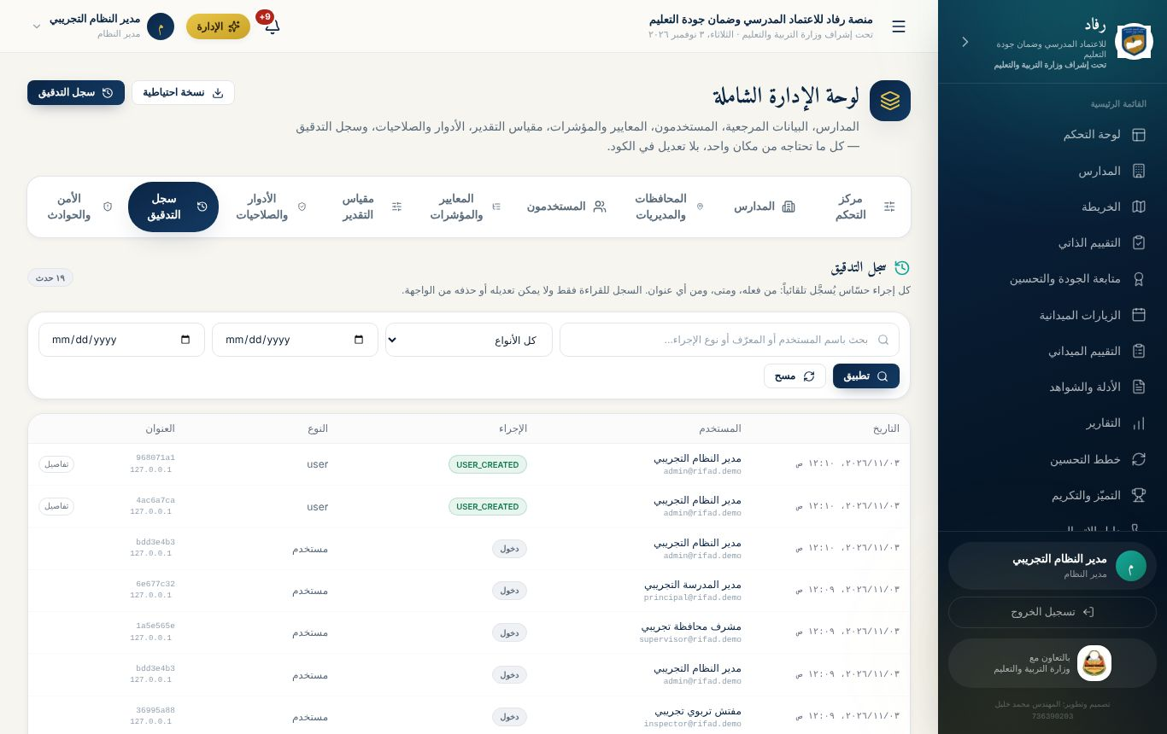
الوحدة الخامسة: رئاسة المنصة ومدير النظام
سجل التدقيق والأمن والنسخ الاحتياطي
سجل التدقيق: كل إنشاء وتعديل وحذف واعتماد ودخول وتصدير — من، ومتى، وماذا.
أمثلة: USER_DELETED · EXPORT_USERS · EVIDENCE_DOWNLOAD
الأمن والحوادث: محاولات الدخول المشبوهة، وتسجيل الحوادث ومعالجتها.
«نسخة احتياطية»: أسبوعياً، وتُحفظ في مكان آمن خارج الجهاز.
النسخة الاحتياطية وثيقة سرية.
51
منصة رفاد للاعتماد المدرسي وضمان جودة التعليم — الدورة التدريبية الشاملة
Notes:
تمرين 5-5: تصدير ونسخة احتياطية، ثم العثور عليهما في السجل.

Slide 52
الوحدة الخامسة: رئاسة المنصة ومدير النظام
تجهيز دورة تدريبية
الدورة على نسخة تدريبية منفصلة، لا على الموقع الفعلي.
1. على جهاز المدرّب: npm run db:demo ثم npm run dev (دليل المدرّب).
2. حسابات جاهزة لكل دور: admin · supervisor · inspector · principal · quality · teacher @rifad.demo.
3. للمزيد: مدارس TRAIN-01… وحسابات المدراء دفعة ← PDF للطباعة.
4. جرّب كل تمرين بنفسك قبل الدورة.
5. بعد الدورة: احذف النسخة التدريبية، وأنشئ الحسابات الحقيقية على الموقع.
52
منصة رفاد للاعتماد المدرسي وضمان جودة التعليم — الدورة التدريبية الشاملة
Notes:
تمرين 5-6. لا تضع متغير TURSO_DATABASE_URL في النسخة التدريبية أبداً.

Slide 53
الوحدة الخامسة: رئاسة المنصة ومدير النظام
المهام الدورية لرئاسة المنصة
المهمة | الدورية
تحسّن بانتظار الاعتماد، والخطط المتأخرة، والإشعارات والمراسلات | يومياً
نواقص مركز التحكم، والتذكير، والنسخة الاحتياطية، ومحاولات الدخول المشبوهة | أسبوعياً
نقاط الضعف الشائعة والورش، ومراجعة قائمة المستخدمين وحذف من غادروا | شهرياً
مراجعة محتوى الاستمارة، وإعلان بدء العام للمدارس | بداية العام
إصدار الشهادات المستحقة، وتصدير التقارير | نهاية العام
53
منصة رفاد للاعتماد المدرسي وضمان جودة التعليم — الدورة التدريبية الشاملة
Notes:
وزّع المهام على فريق رئاسة المنصة بأسماء محددة.

Slide 54
مقدمة الدورة
الختام: أين تجد المساعدة؟
• البطاقة المرجعية السريعة لدورك: احتفظ بها بجانب جهازك.
• الكتيّب: الأسئلة الشائعة وحل المشكلات في آخره.
• التواصل ← المراسلات: راسل الإدارة من داخل المنصة.
• مدير النظام: لإعادة تعيين كلمة المرور وفتح الحسابات وإسناد المدارس.
• جلسة متابعة بعد أسبوعين.
شكراً لكم — جودة التعليم مسؤوليتنا جميعاً.
54
منصة رفاد للاعتماد المدرسي وضمان جودة التعليم — الدورة التدريبية الشاملة
Notes:
نفّذ الاختبار البعدي واستمارة تقييم الدورة الآن. حدّد موعد جلسة المتابعة.

